Slide 1


@amelie_ane

Slide 2
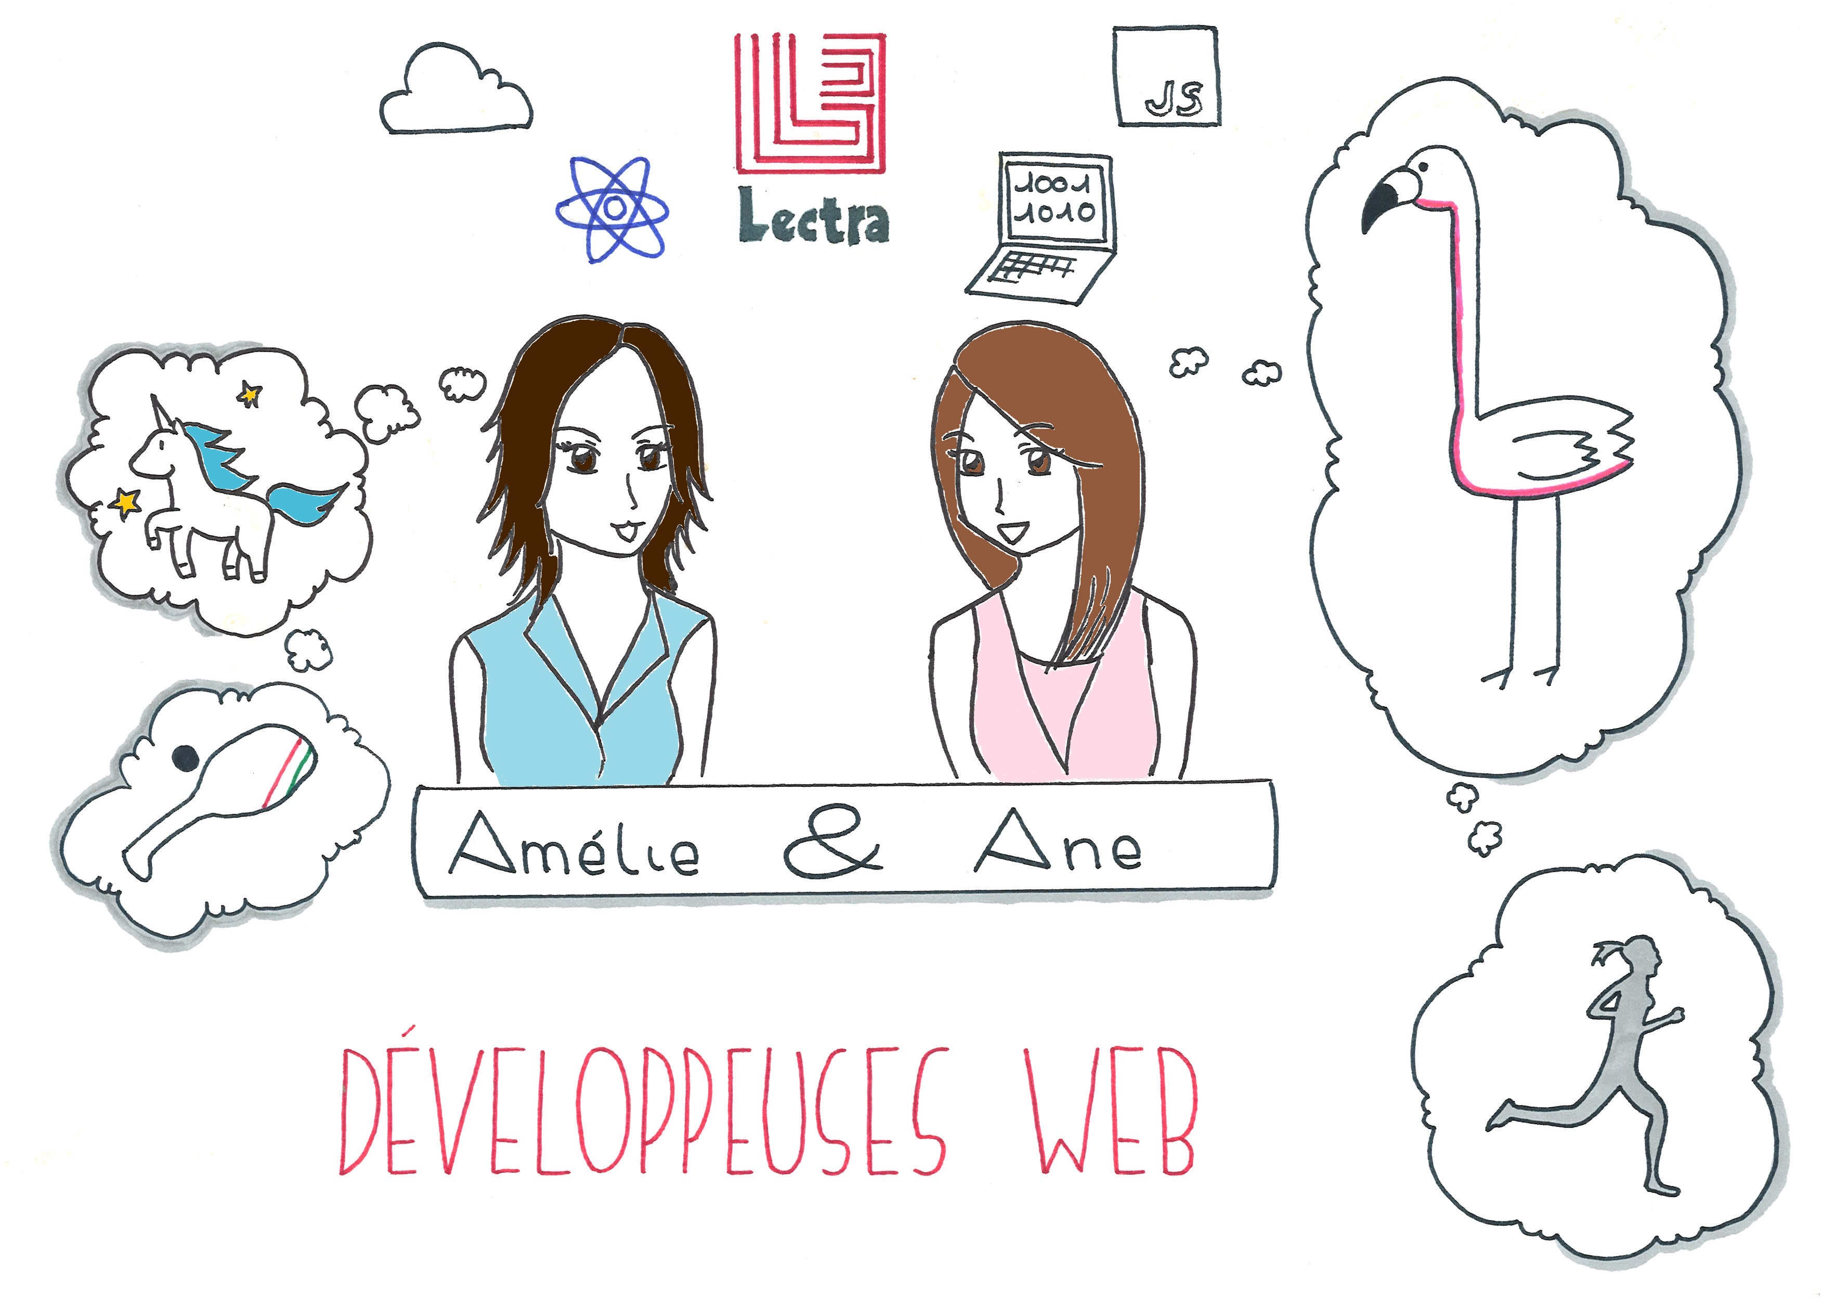
@amelie_ane

Slide 3
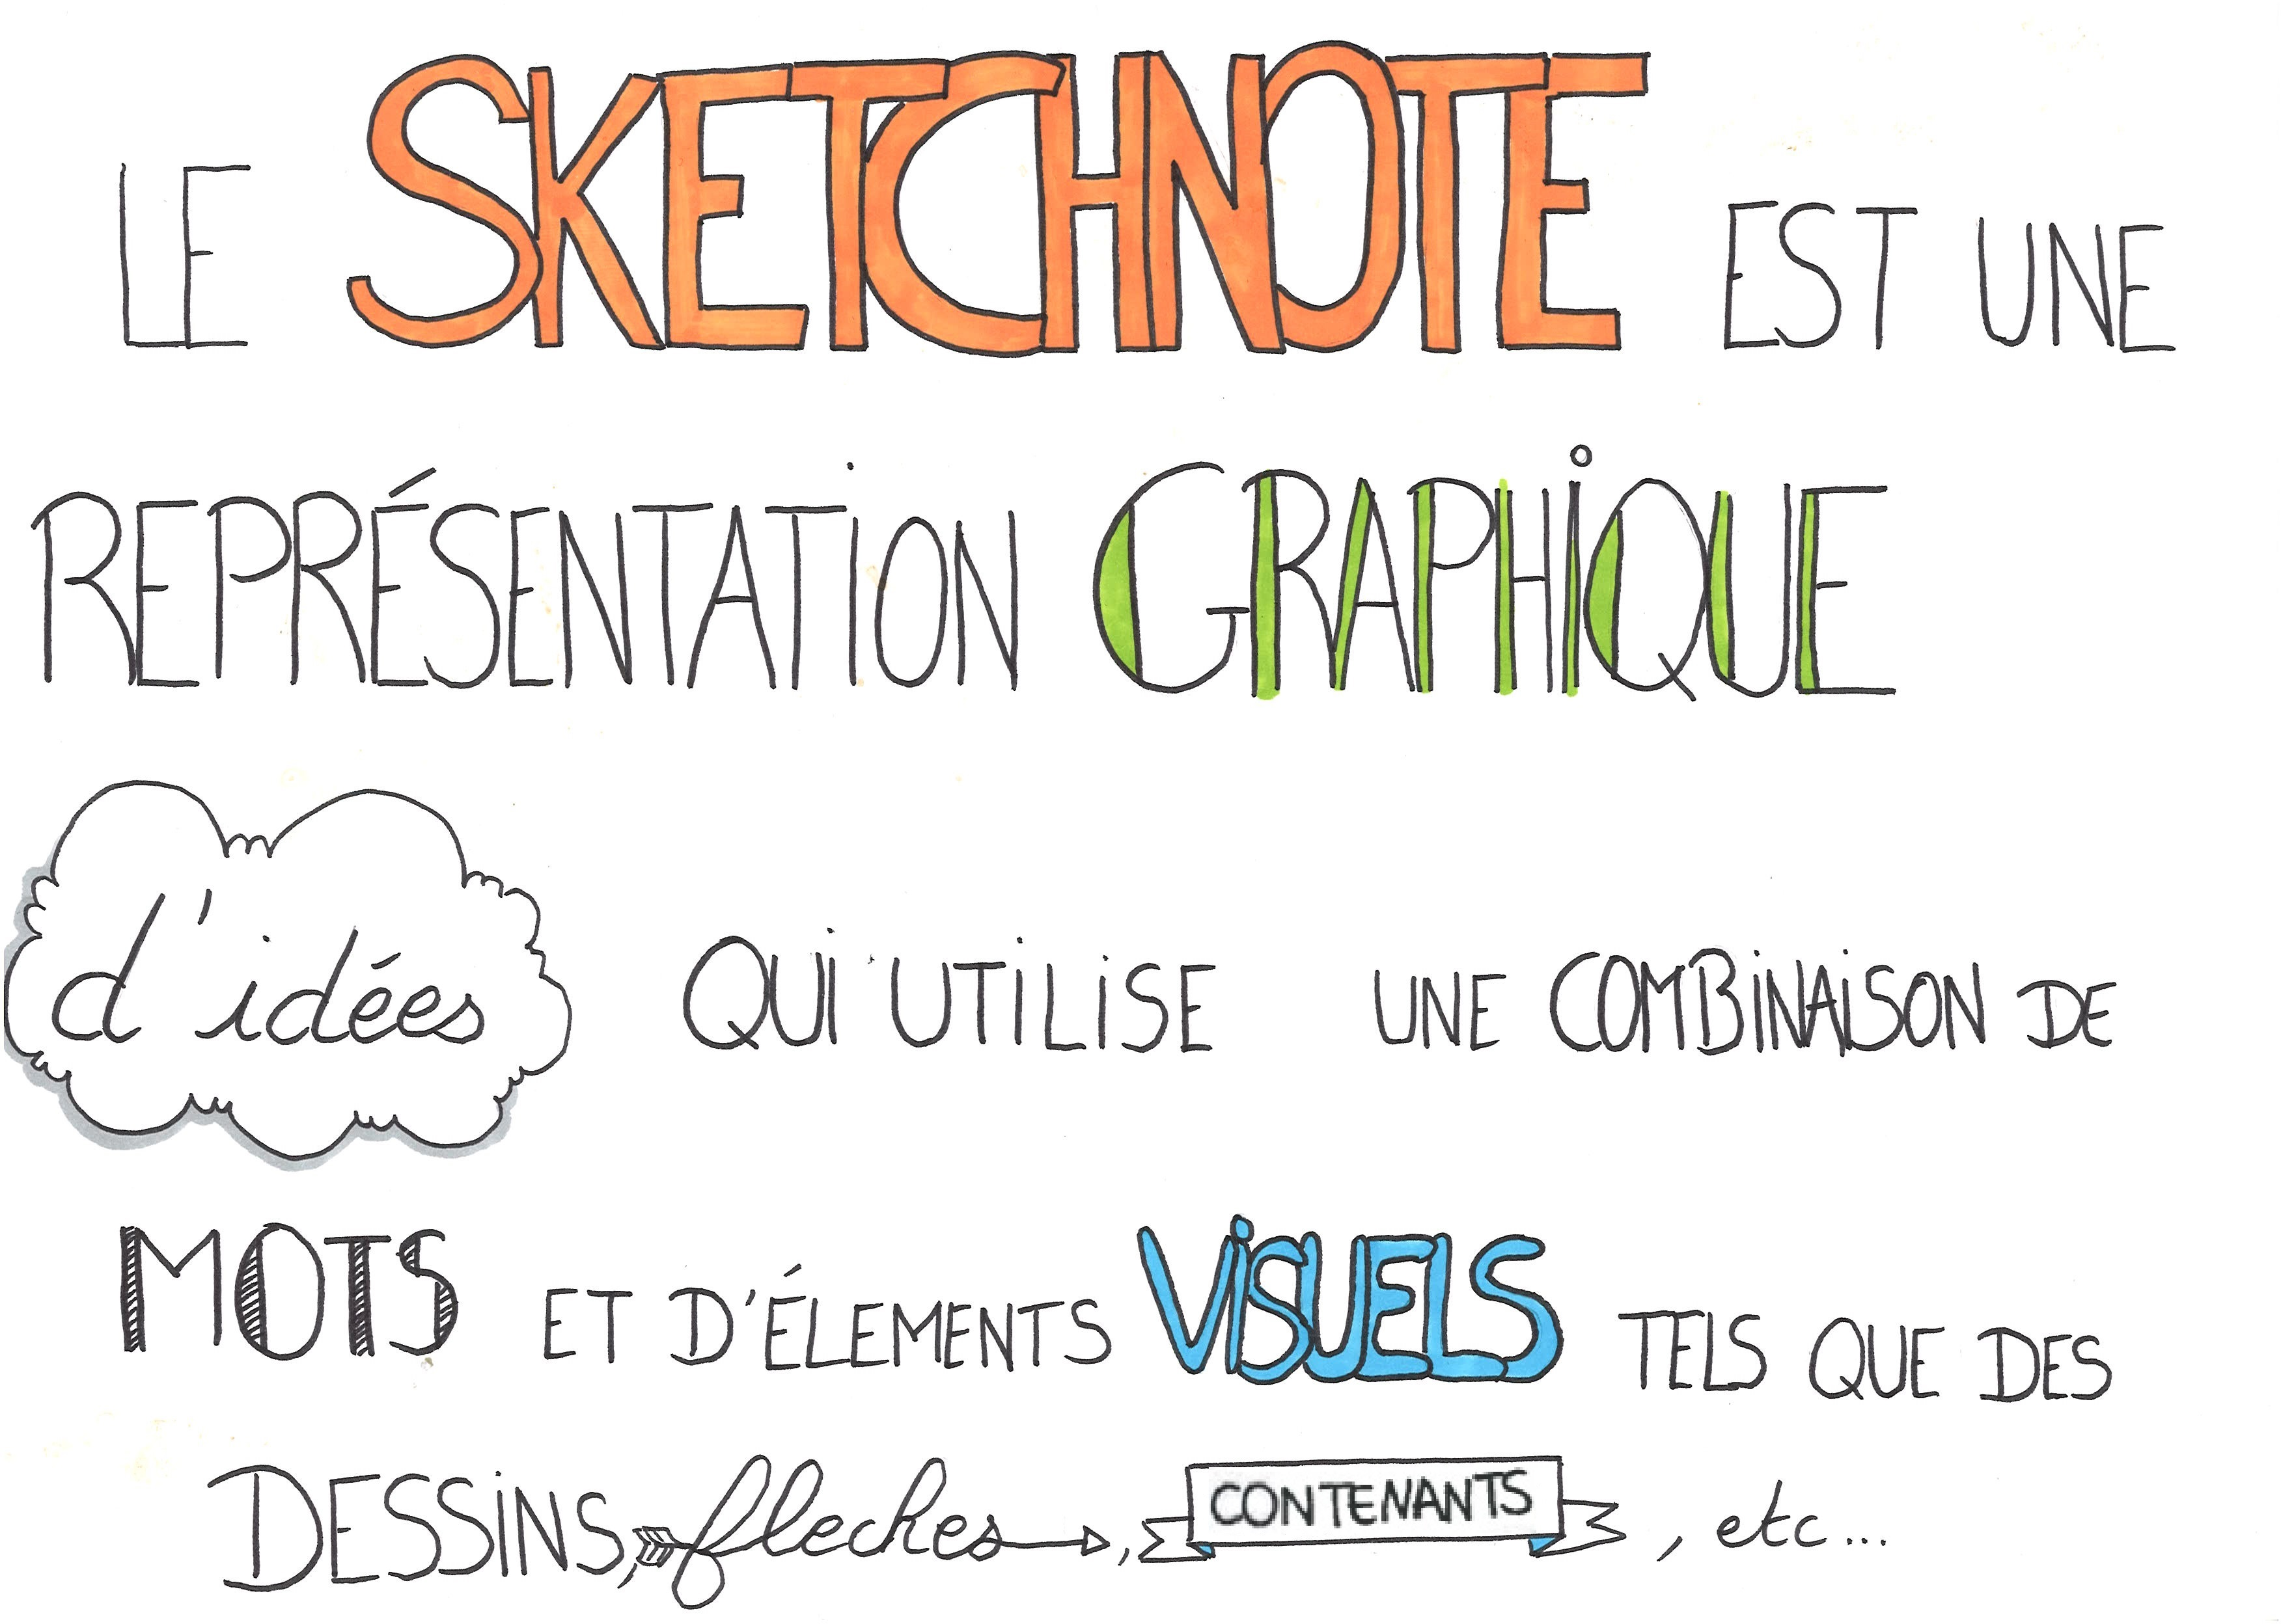
@amelie_ane

Slide 4
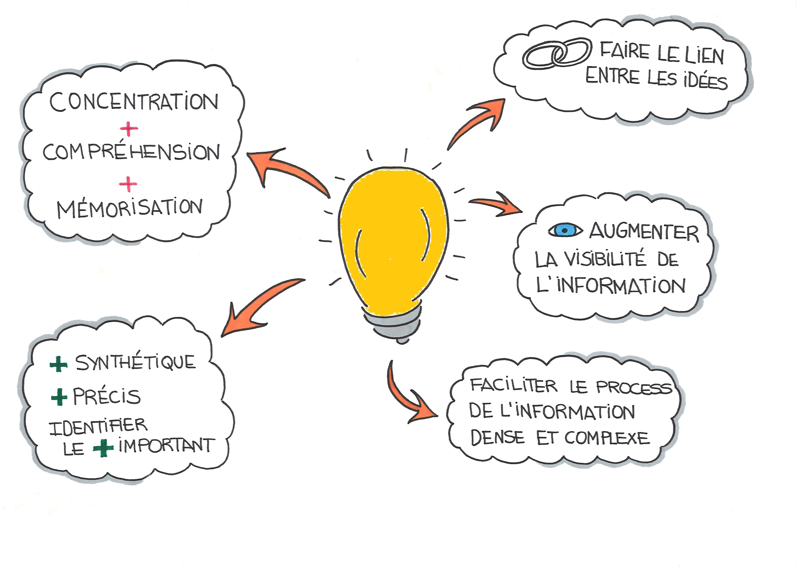
@amelie_ane

Slide 5
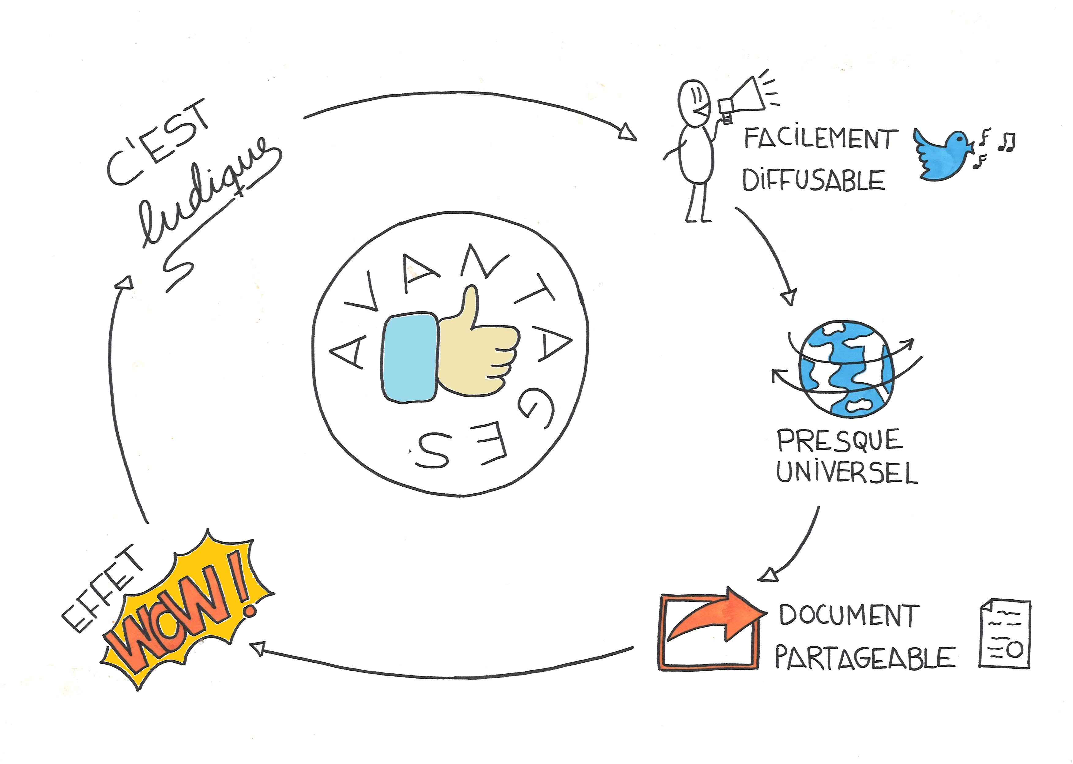
@amelie_ane

Slide 6
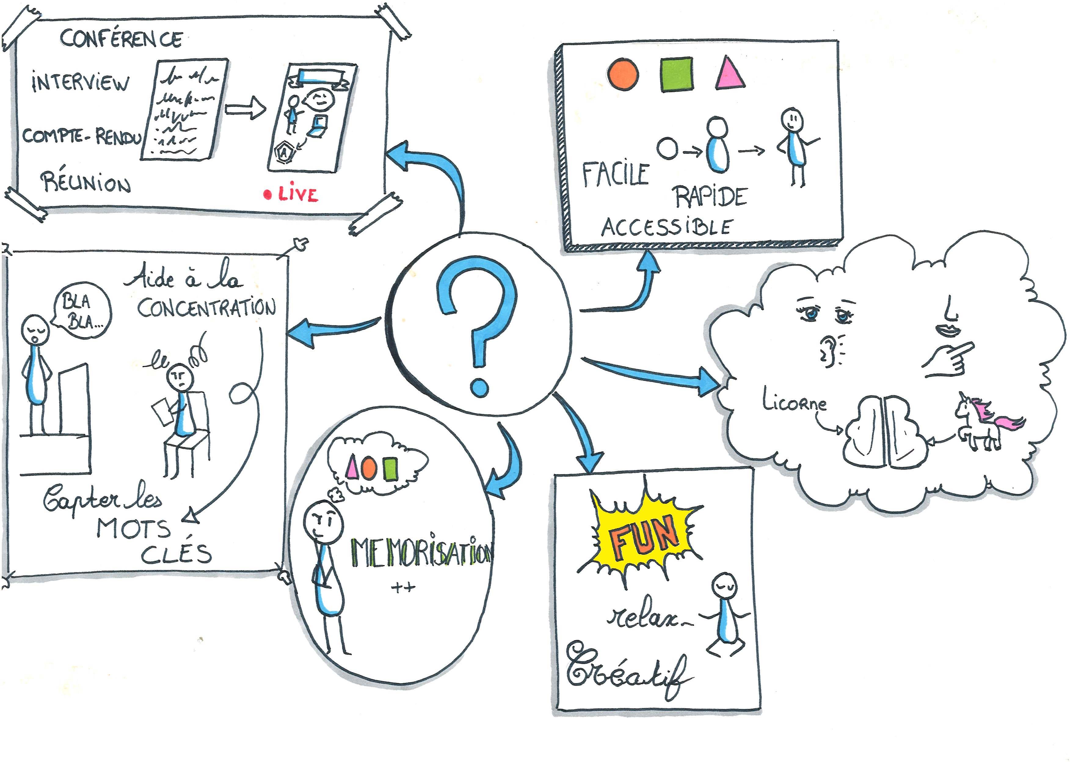
@amelie_ane

Slide 7

@amelie_ane

Slide 8
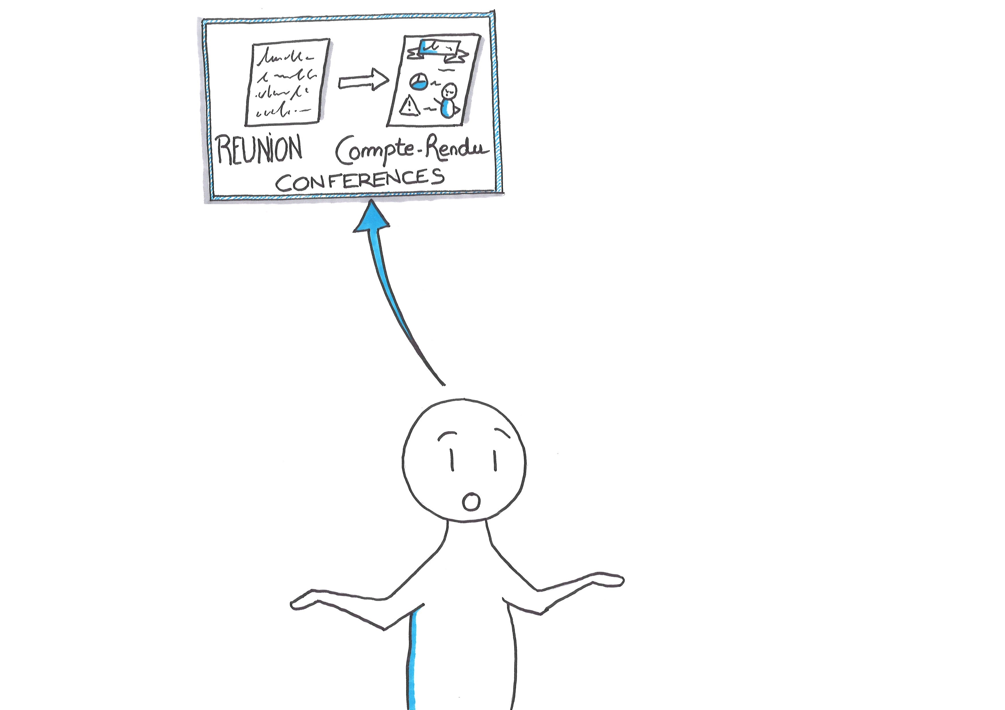
@amelie_ane

Slide 9
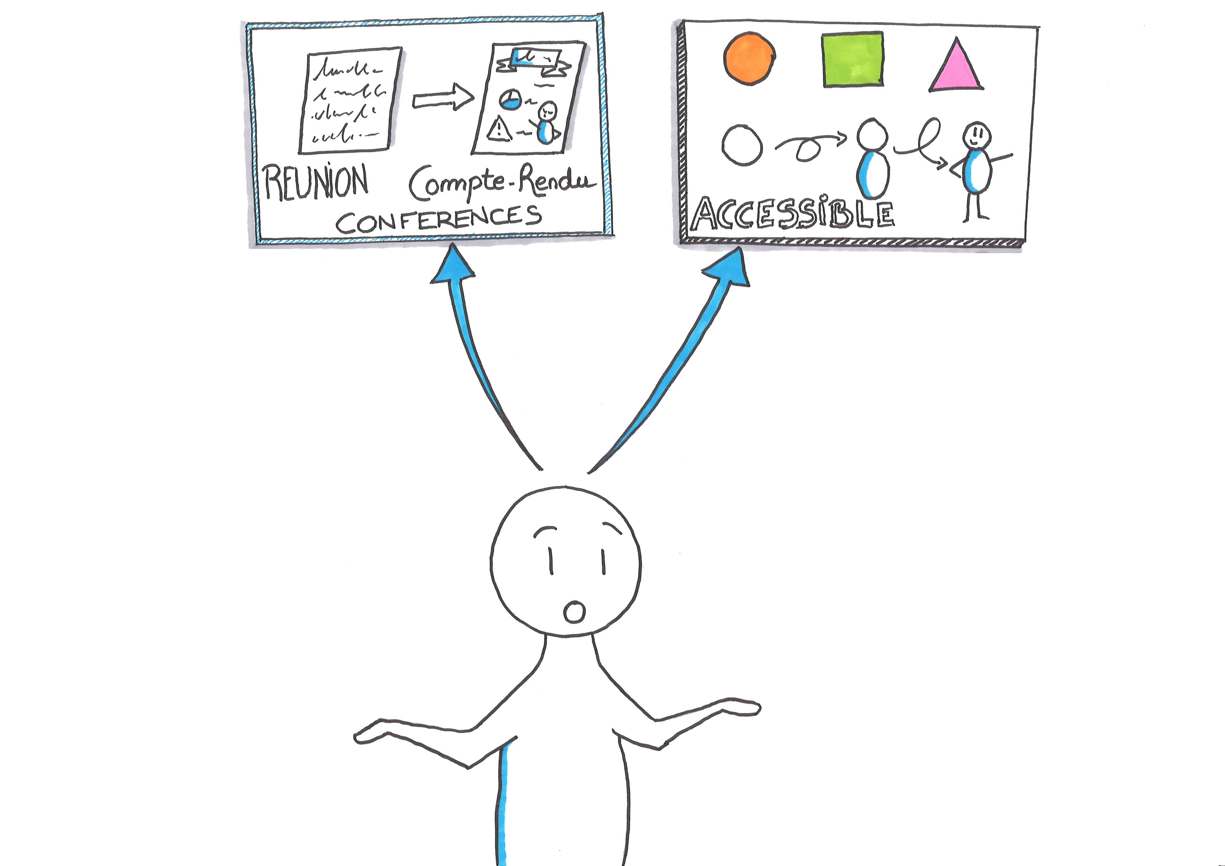
@amelie_ane

Slide 10
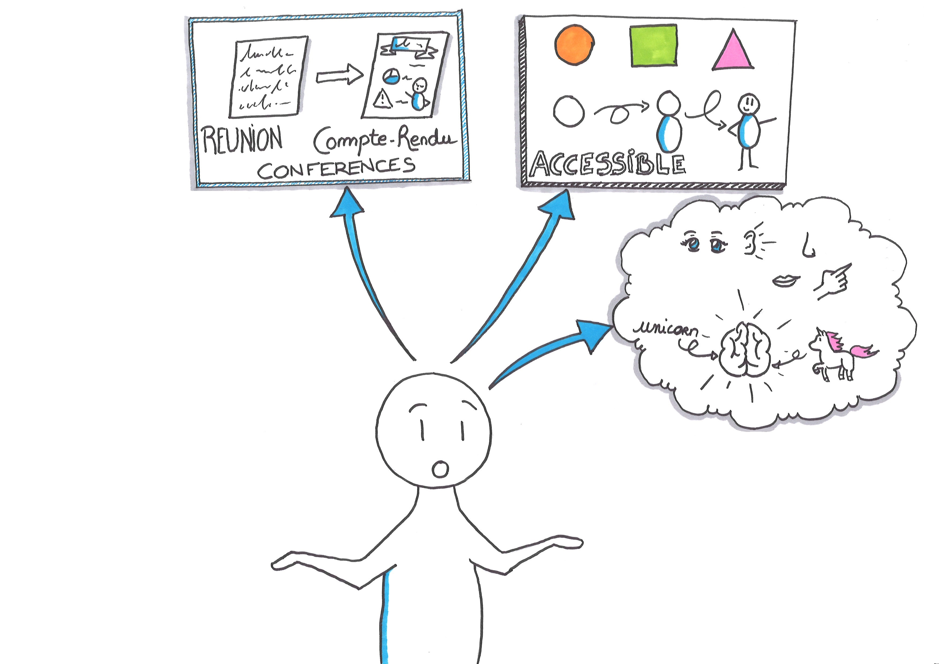
@amelie_ane

Slide 11
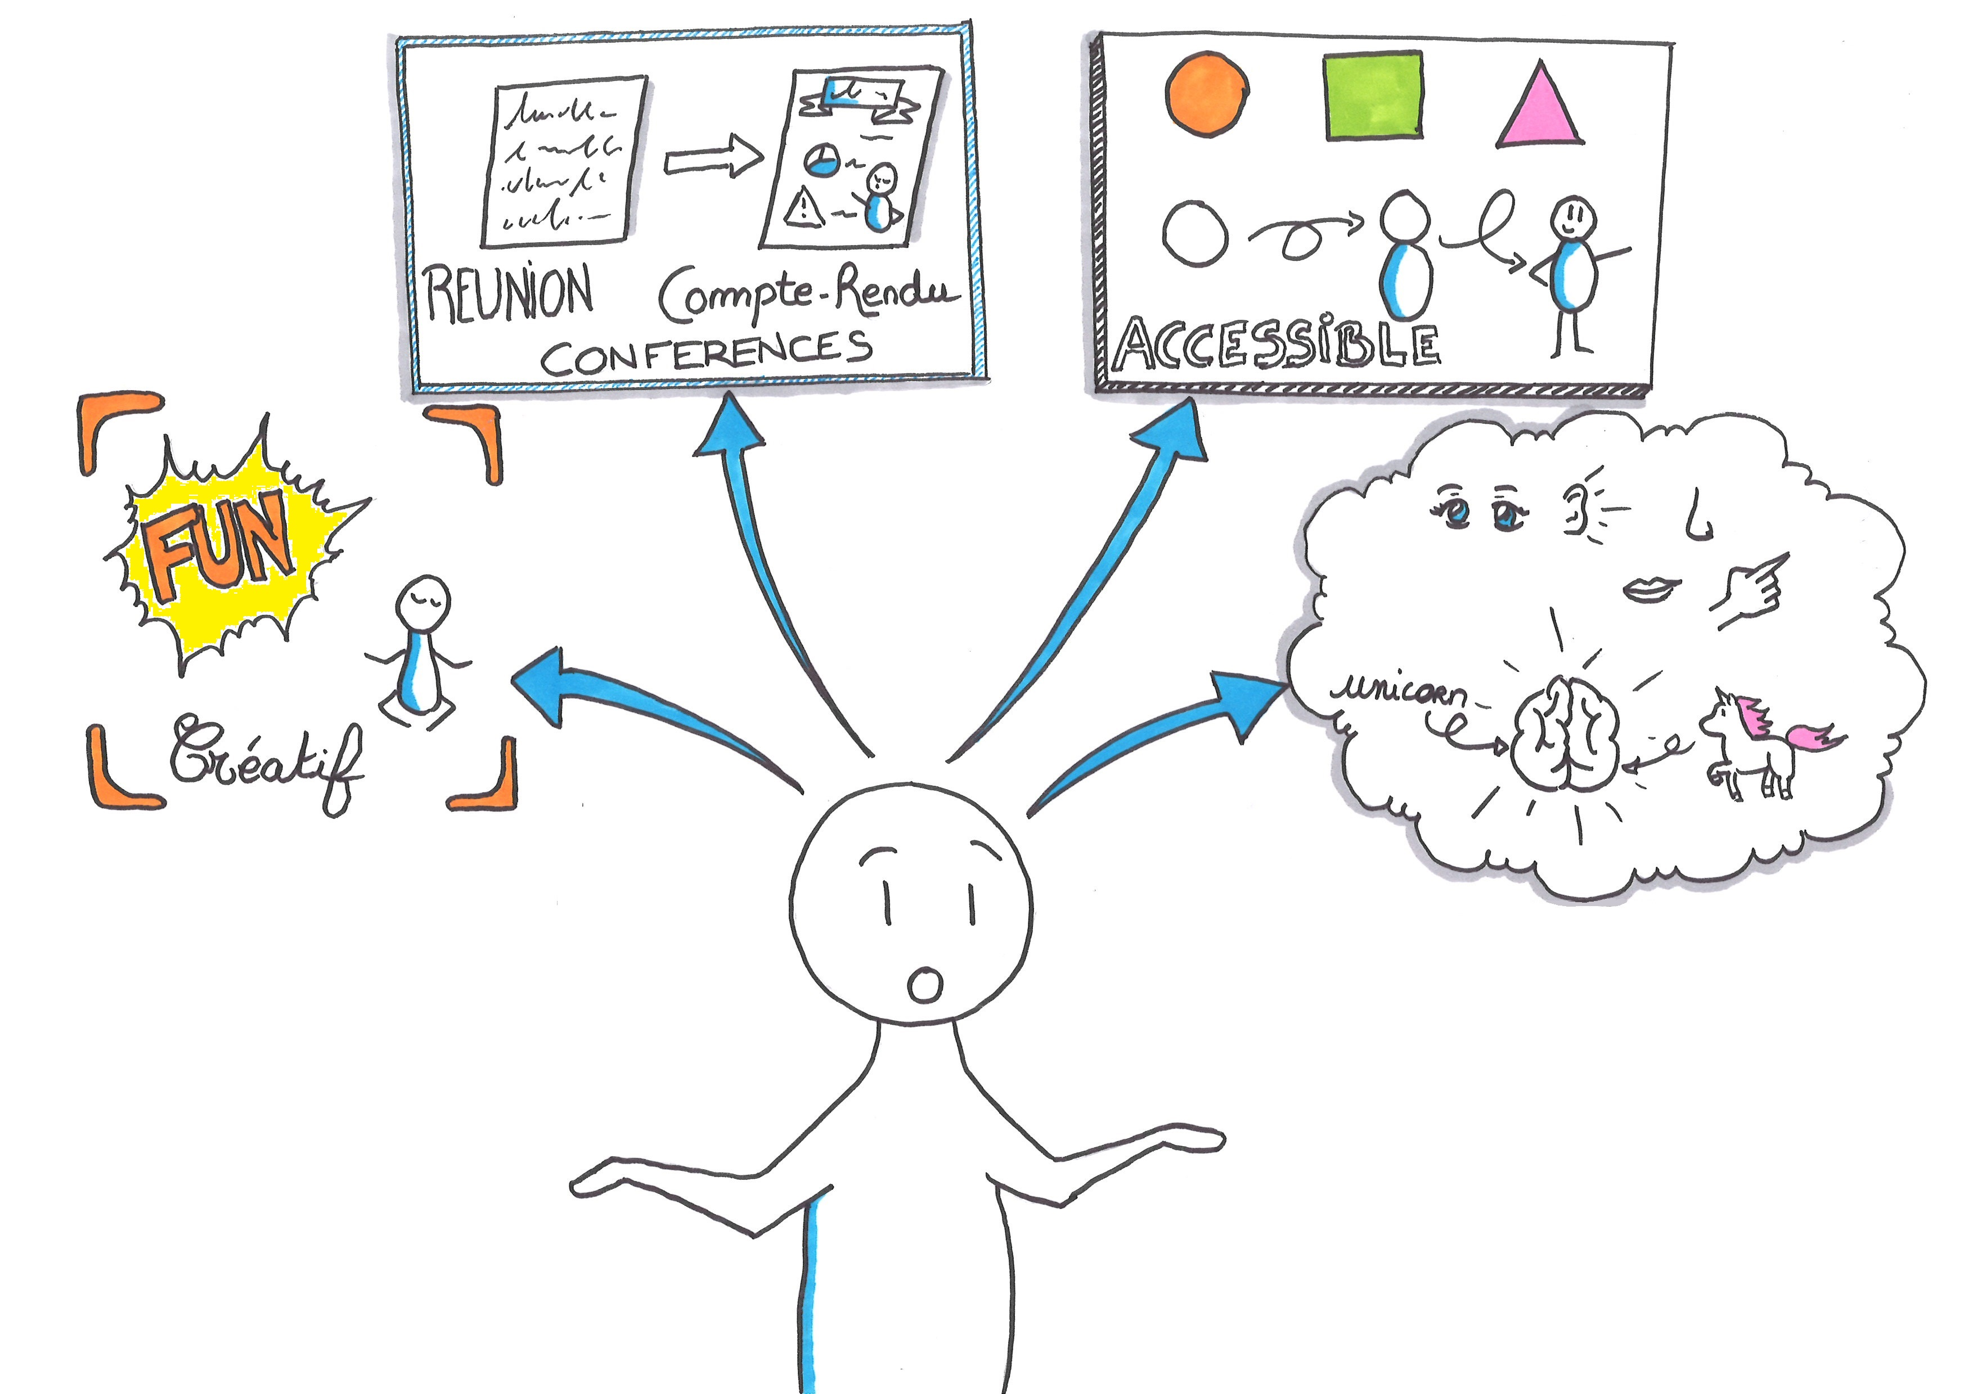
@amelie_ane

Slide 12
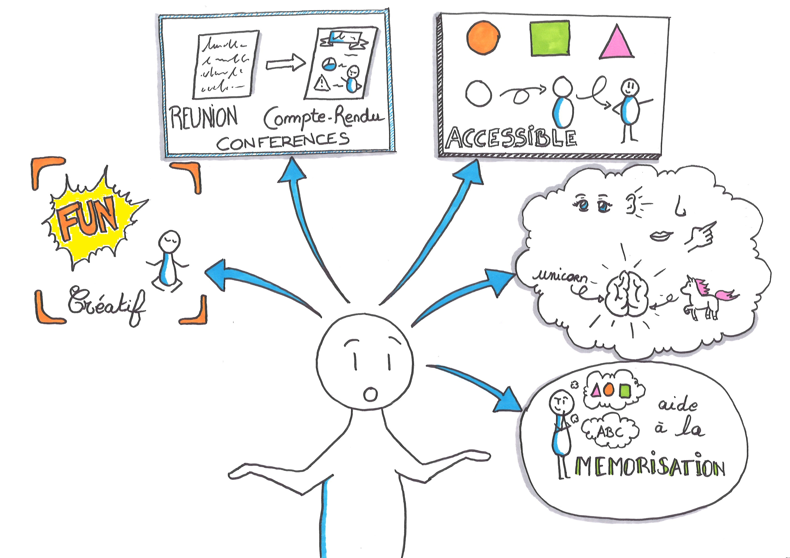
@amelie_ane

Slide 13
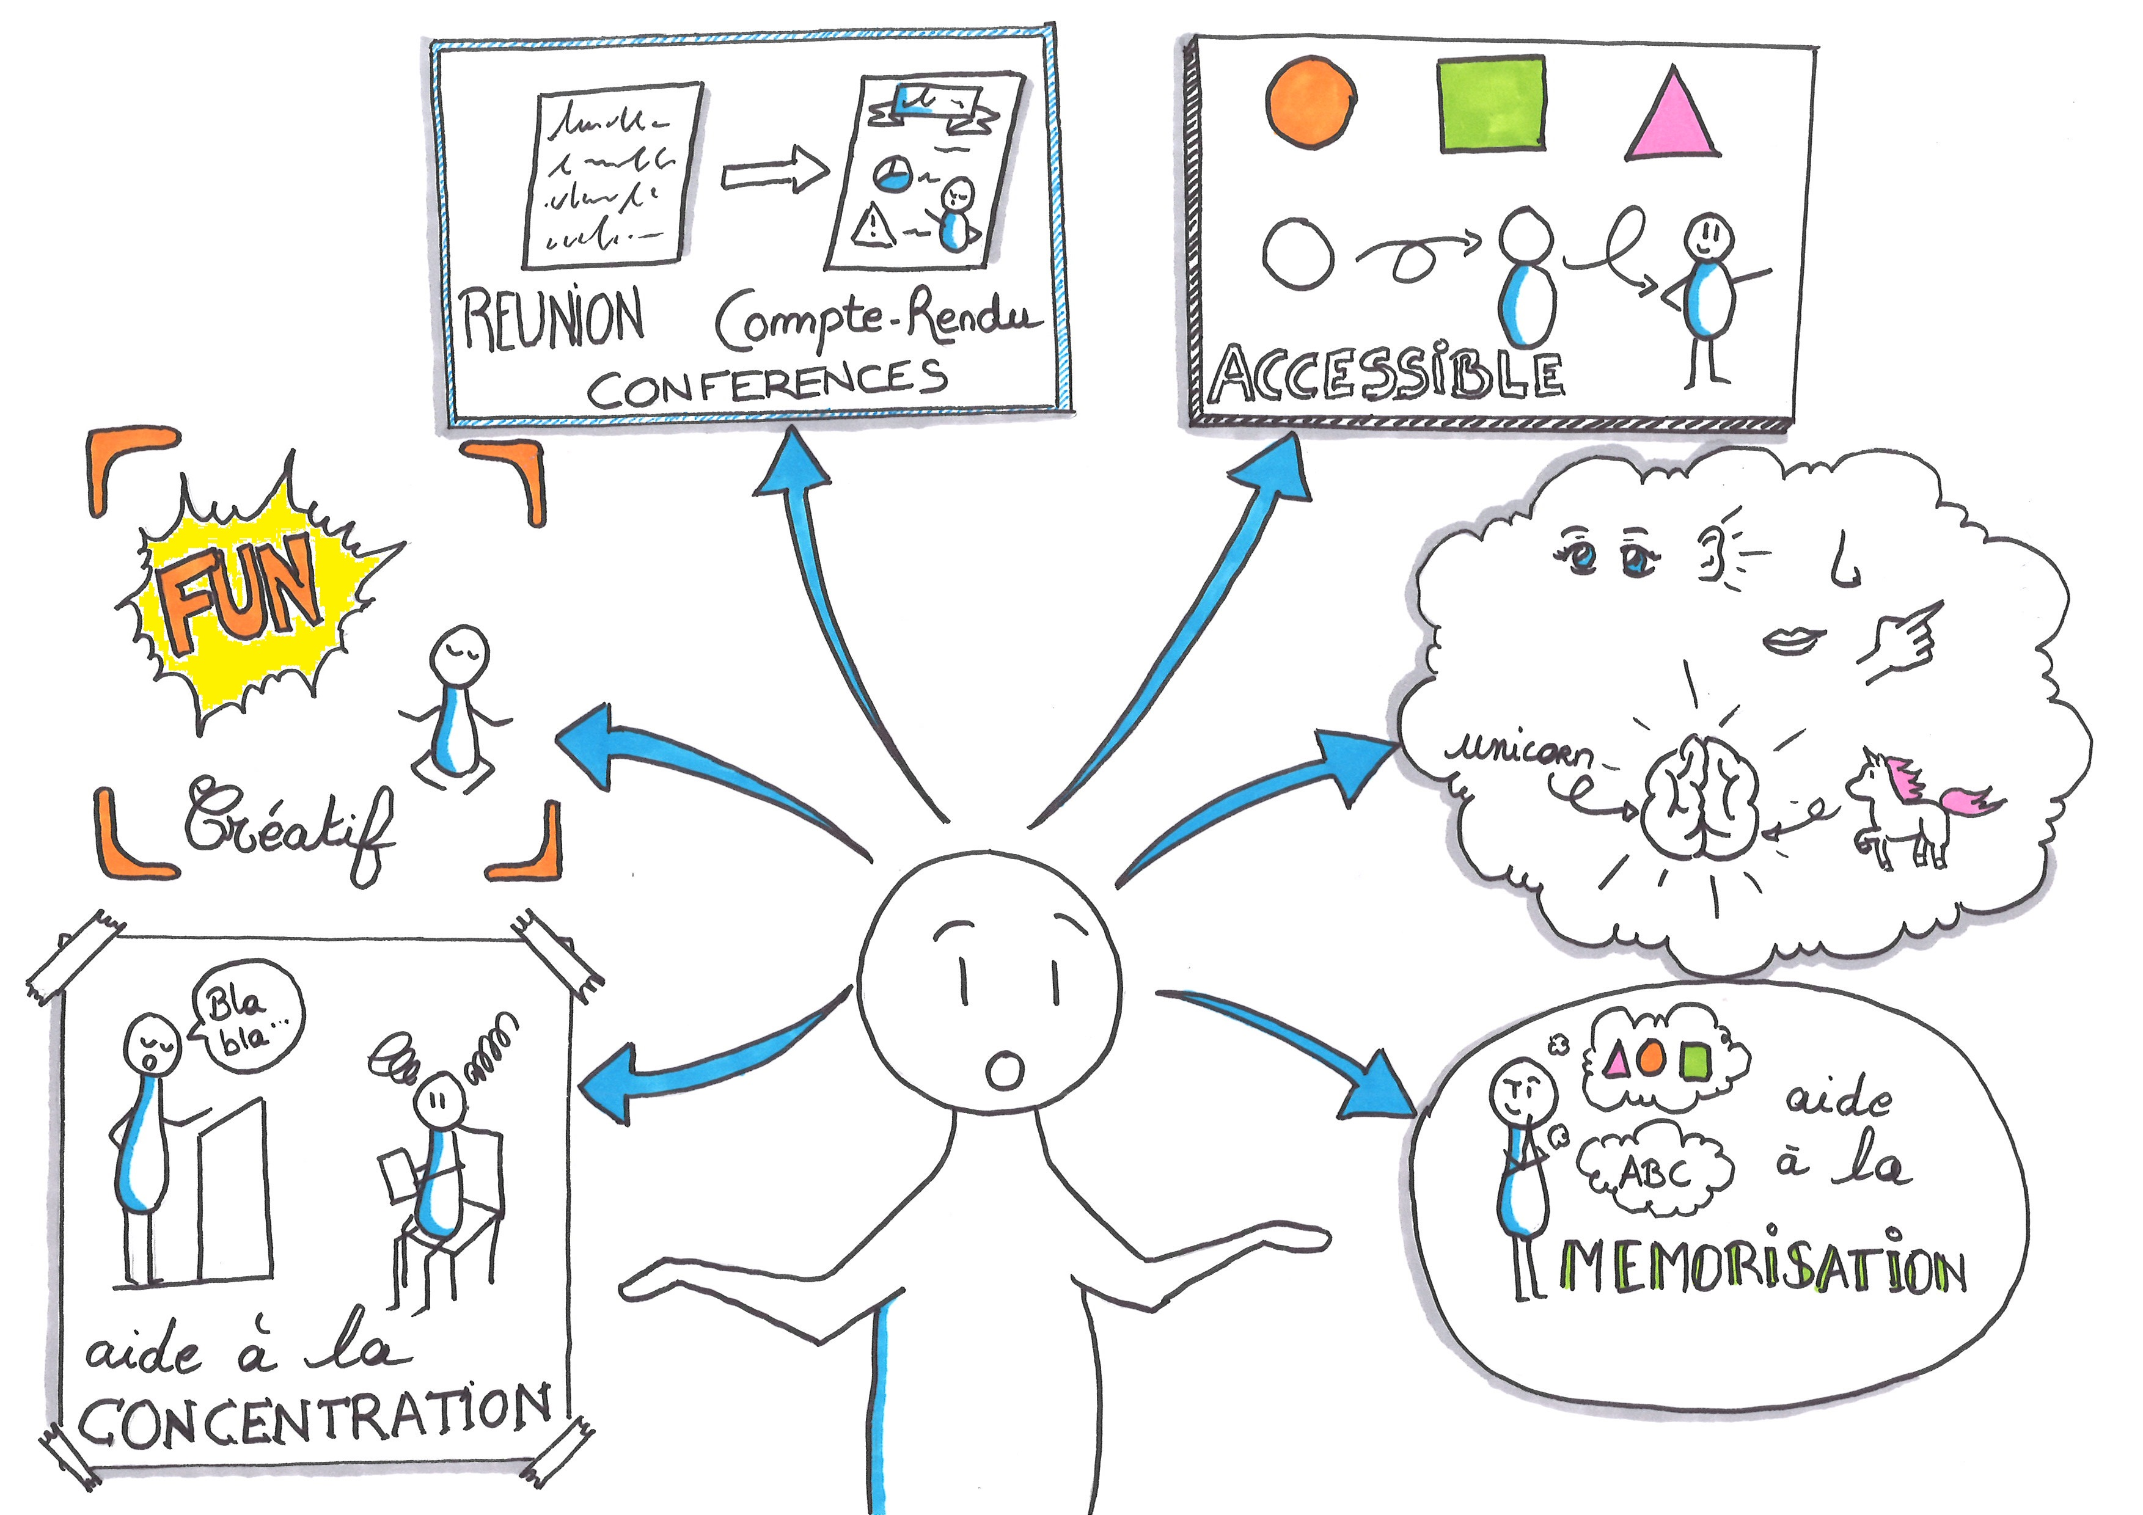
@amelie_ane

Slide 14
Bonjour,
J'aimerais faire un rappel sur le rôle du correspondant IC.
Cette personne est le contact privilégié avec l'équipe d'intégration continue. C'est aussi elle qui centralise les demandes de son plateau.
Exemple:
Je suis développeur, et je pense qu'un job est rouge à cause de l'infra.
J'en informe le correspondant IC de mon plateau. S'il n'est pas là ou pas disponible, je demande à un correspondant IC d'un autre plateau.
Je lui parle de mon problème et on investigue ensemble. Peut être que le correspondant IC est au courant de ce qui se passe (maintenance, pb d'infra, ...)
ou bien celui-ci sait analyser le problème (il sait quelle log regarder ou dispose des droits Jenkins afin de résoudre le problème ou connait exactement quels sont les rôles
exacts des différents jobs et leurs dépendances).
Les buts sont multiples :
capitaliser les connaissances nécessaires à la bonne compréhension de notre chaîne d'intégration continue et les diffuser au sein des plateaux.
éviter les demandes de supports redondantes, multiples et qui pourraient être évitées à l'équipe IC
augmenter l'autonomie des plateaux afin de gagner en réactivité (et gagner en efficacité pendant les périodes de congés, là où les effectifs IC sont réduits)
Précision : Ce n'est pas le rôle du correspondant IC de regarder ce qu'il se passe dès qu'un job est rouge. Cela relève de la responsabilité des équipes FIP et PLMWeb, et donc des plateaux travaillant sur les jobs en erreur. Par contre, il participe à la compréhension du problème si nécessaire.
Ceci est une base de départ et pourra bien évidemment être améliorée avec vos excellentes et pertinentes remarques ;o)
BHL
@amelie_ane

Slide 15
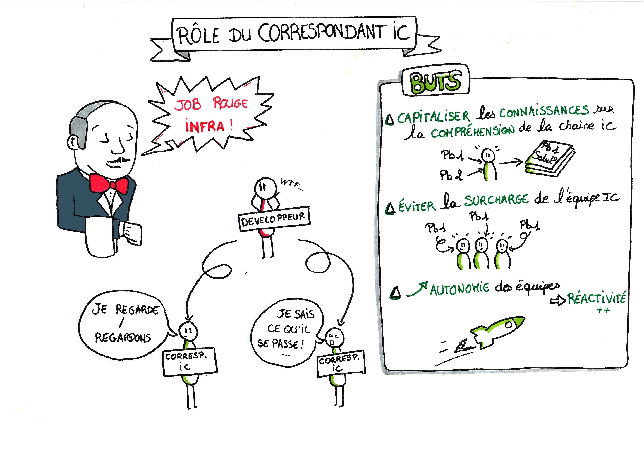
@amelie_ane

Slide 16
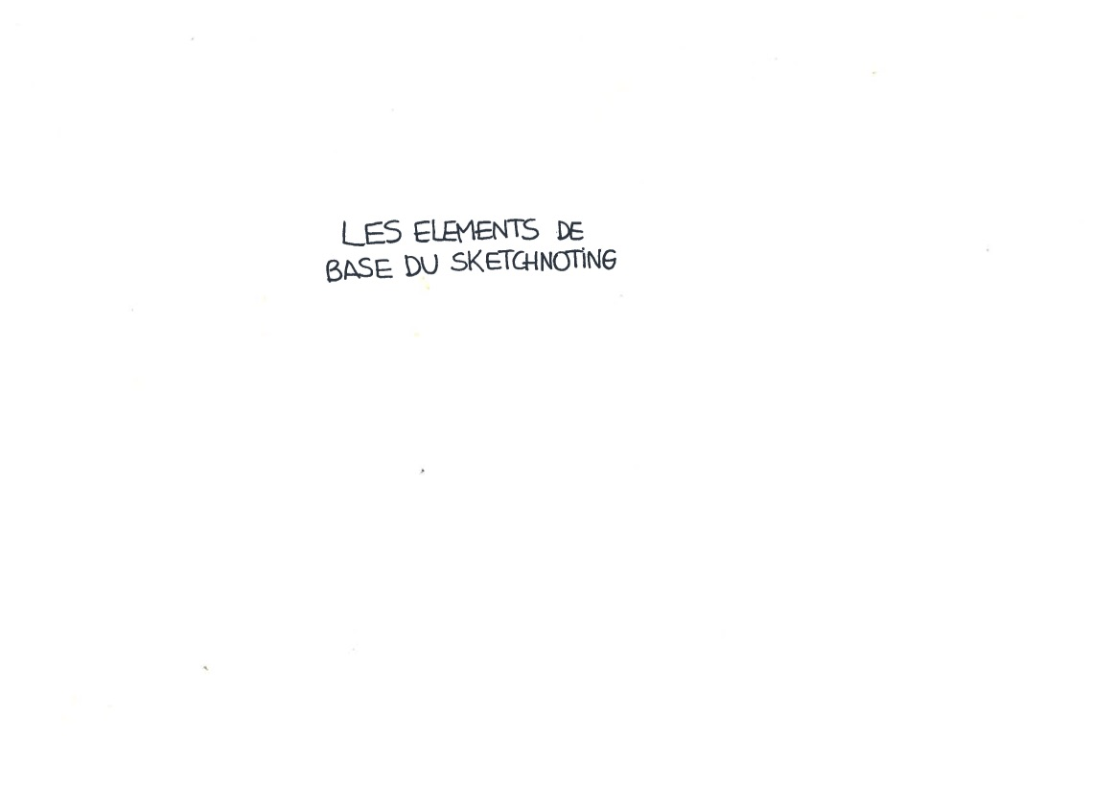
@amelie_ane

Slide 17
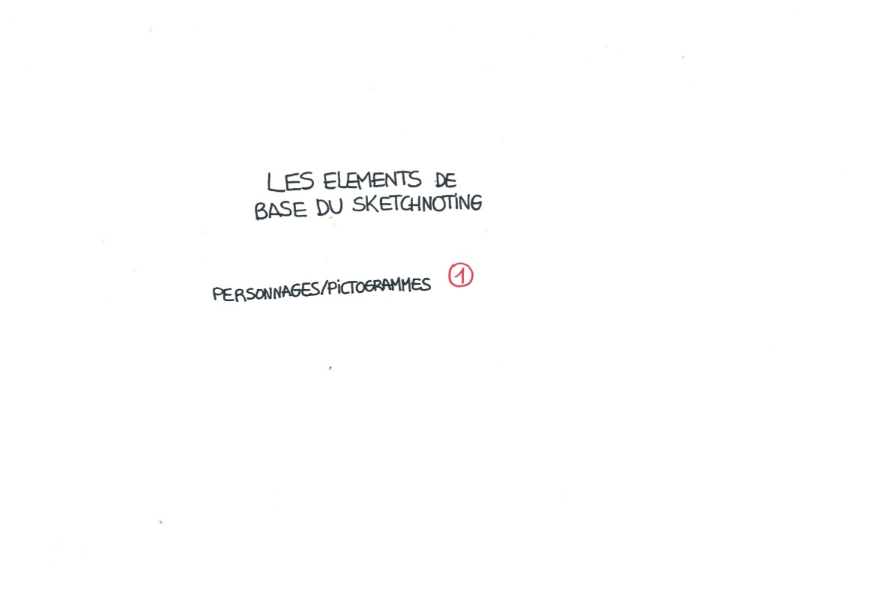
@amelie_ane

Slide 18
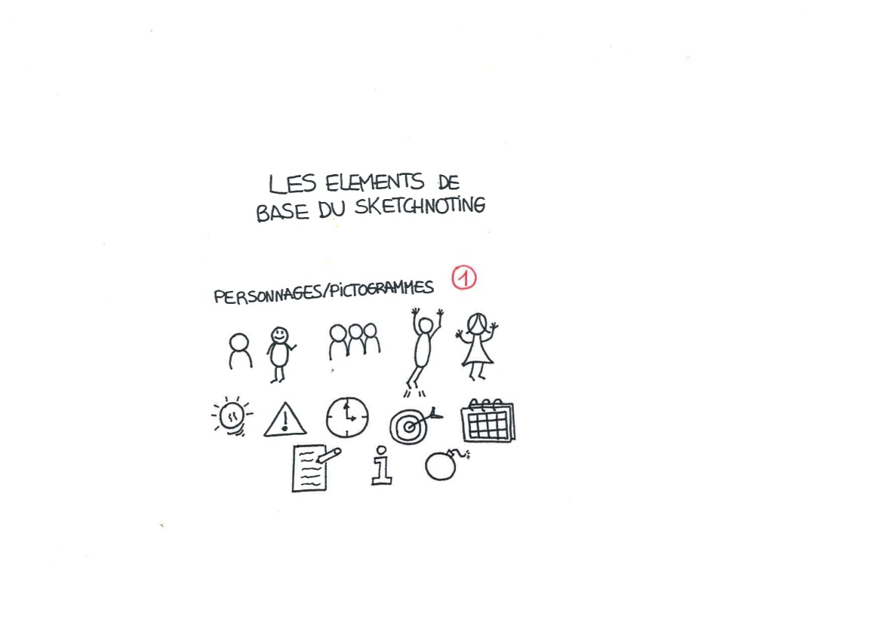
@amelie_ane

Slide 19
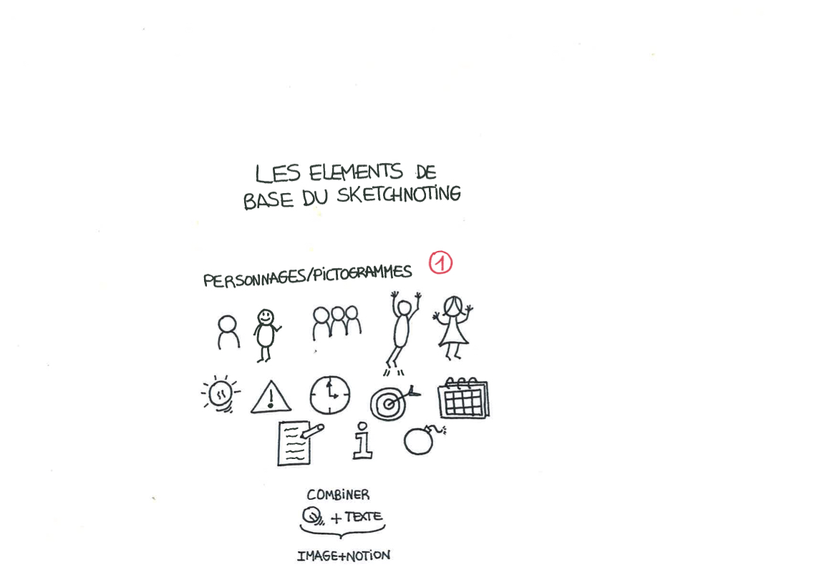
@amelie_ane

Slide 20
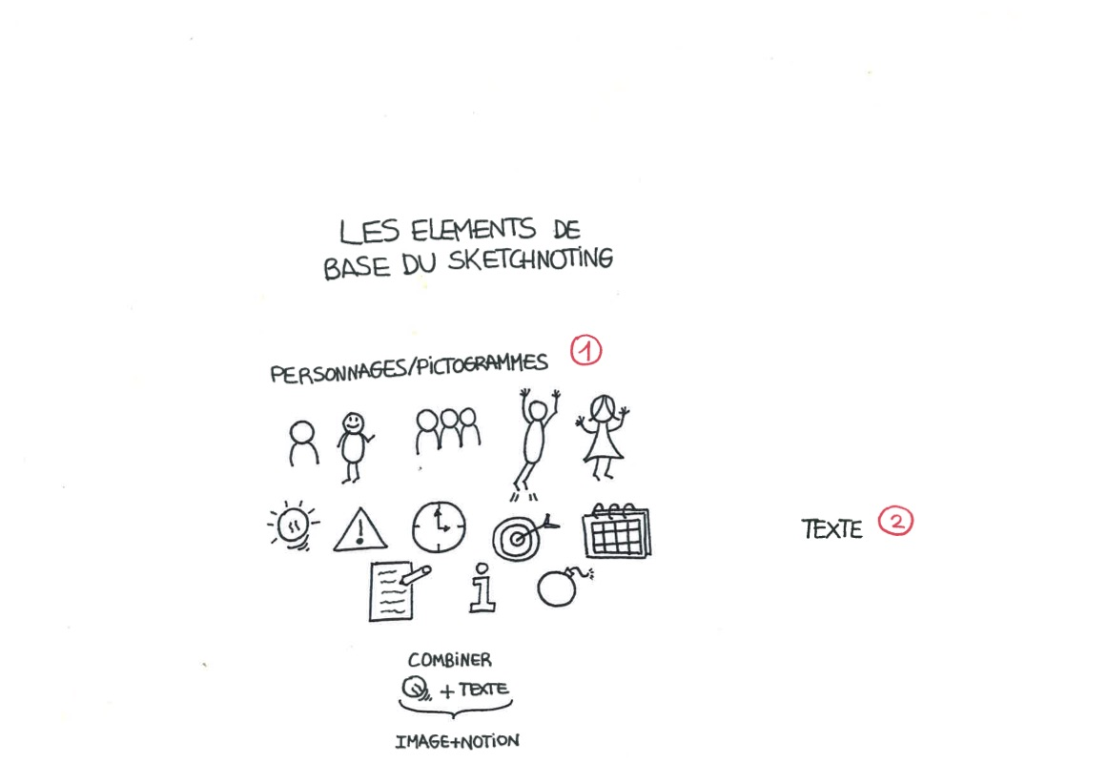
@amelie_ane

Slide 21
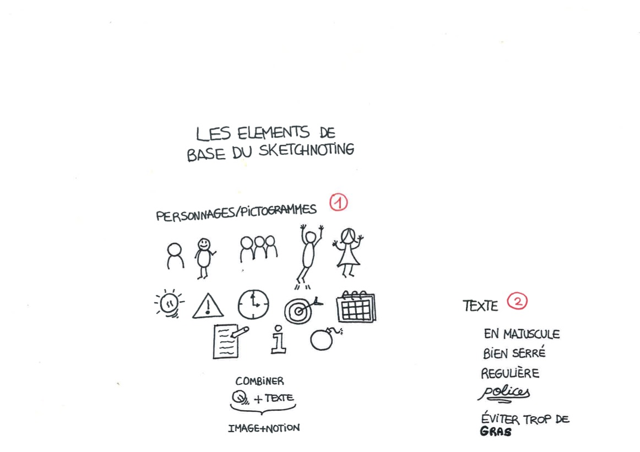
@amelie_ane

Slide 22
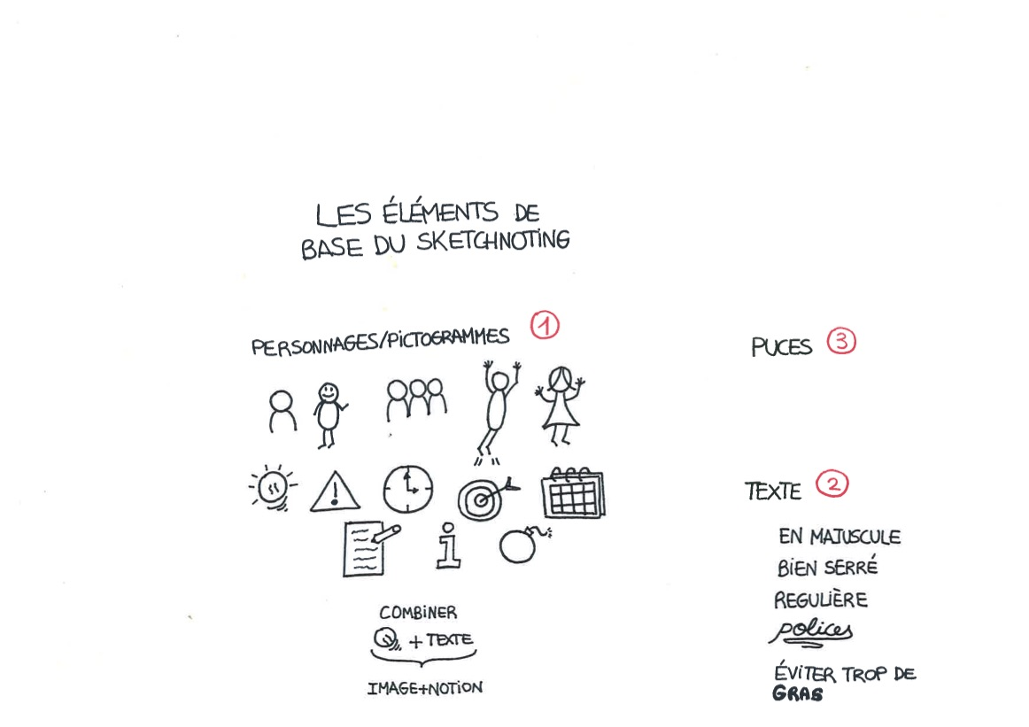
@amelie_ane

Slide 23
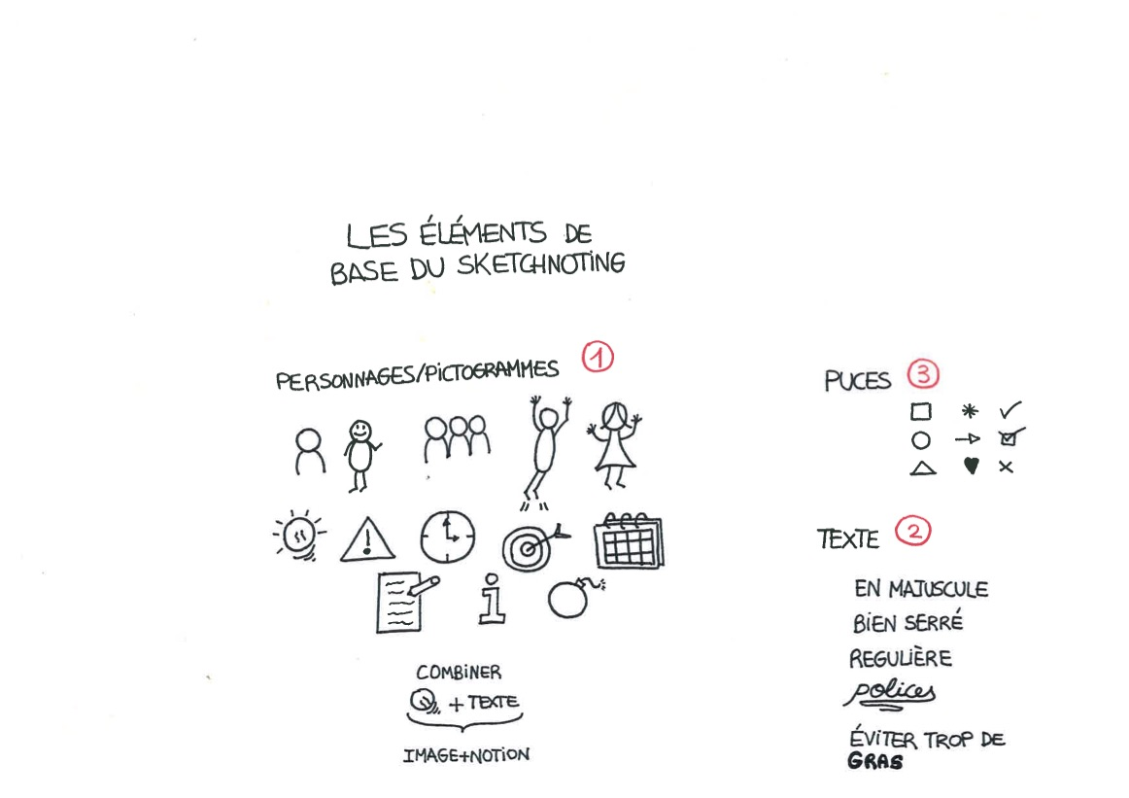
@amelie_ane

Slide 24
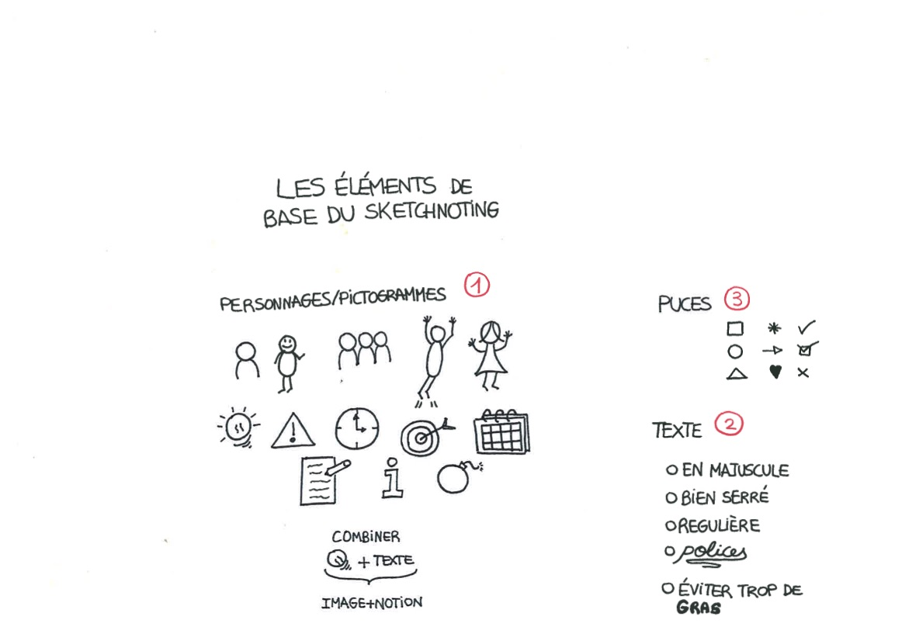
@amelie_ane

Slide 25
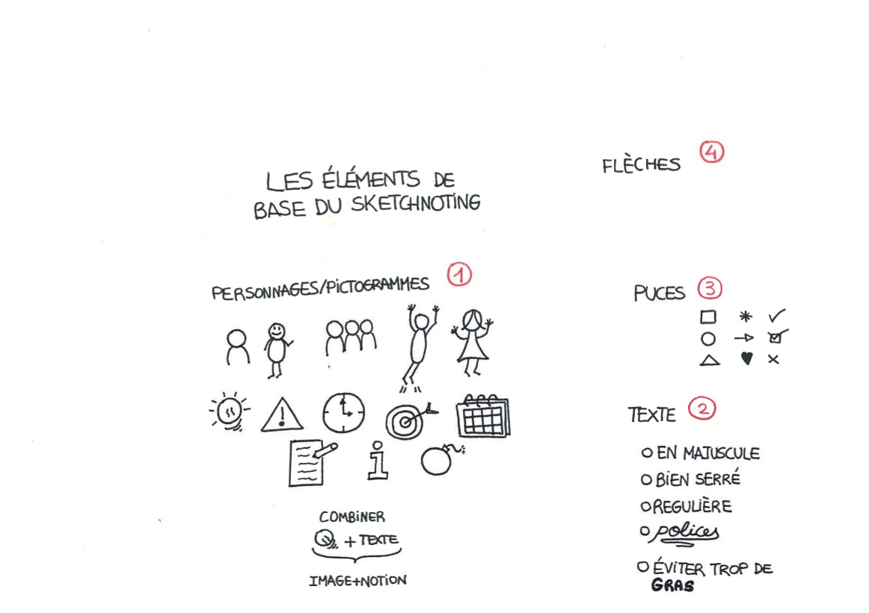
@amelie_ane

Slide 26
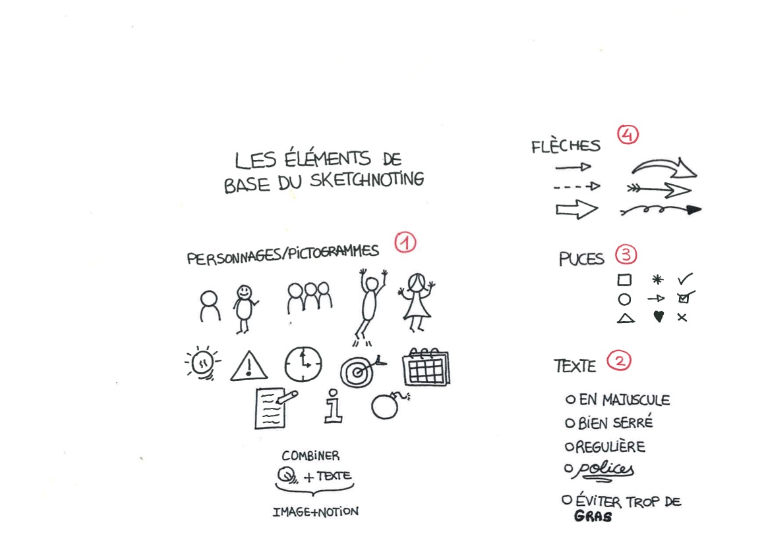
@amelie_ane

Slide 27
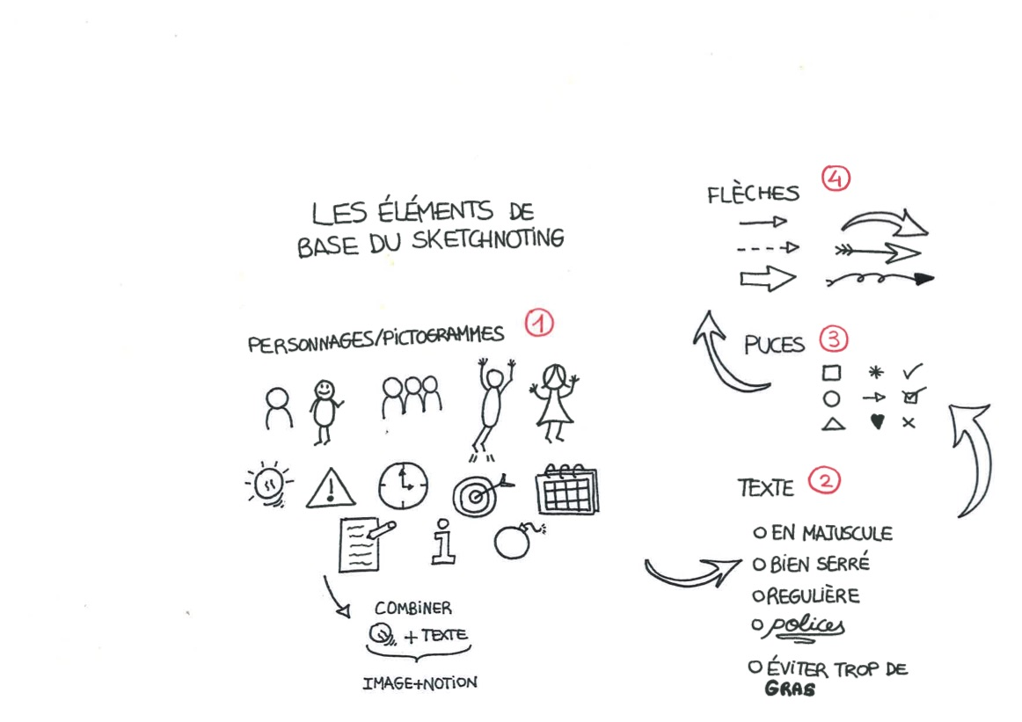
@amelie_ane

Slide 28
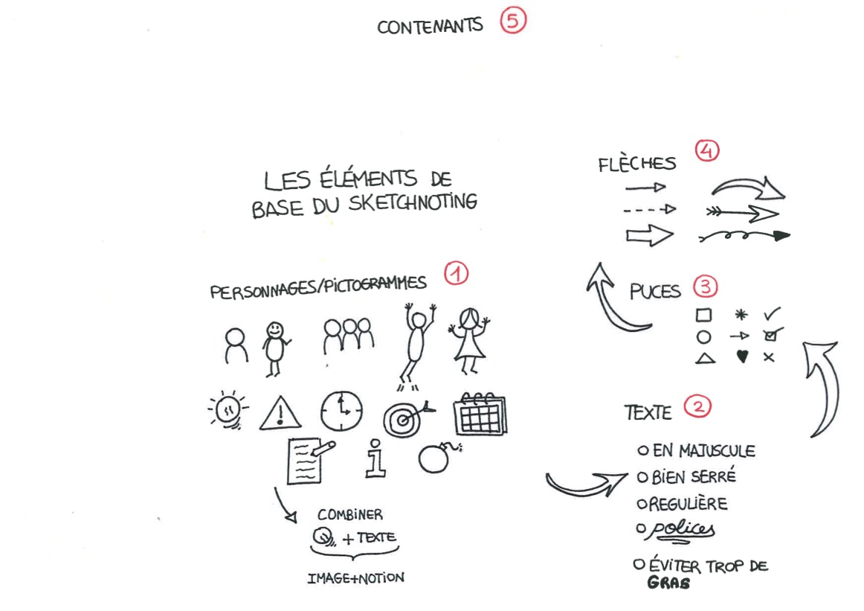
@amelie_ane

Slide 29
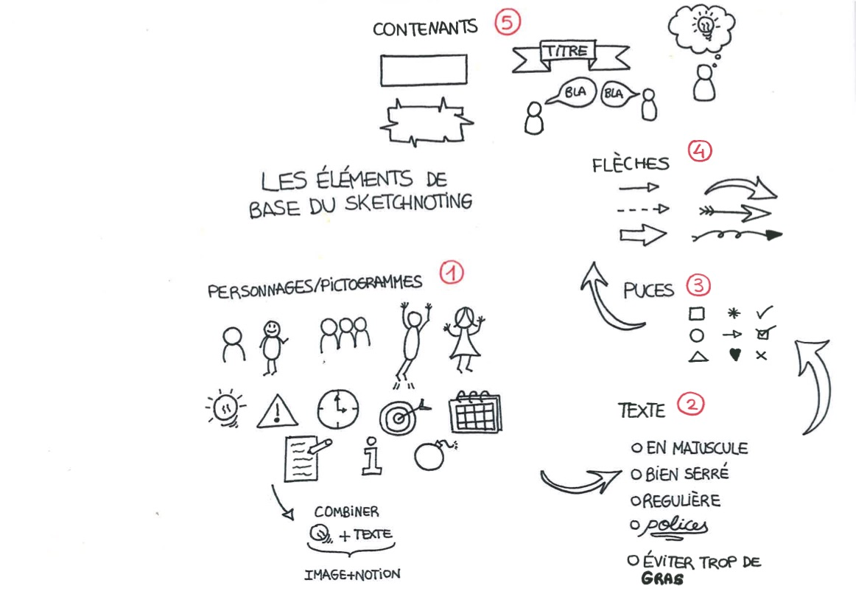
@amelie_ane

Slide 30
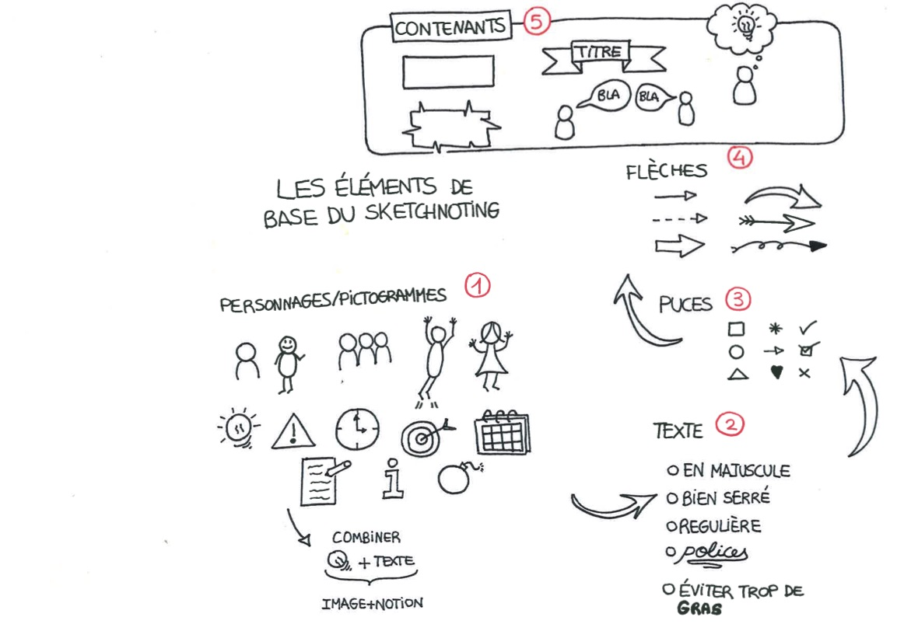
@amelie_ane

Slide 31
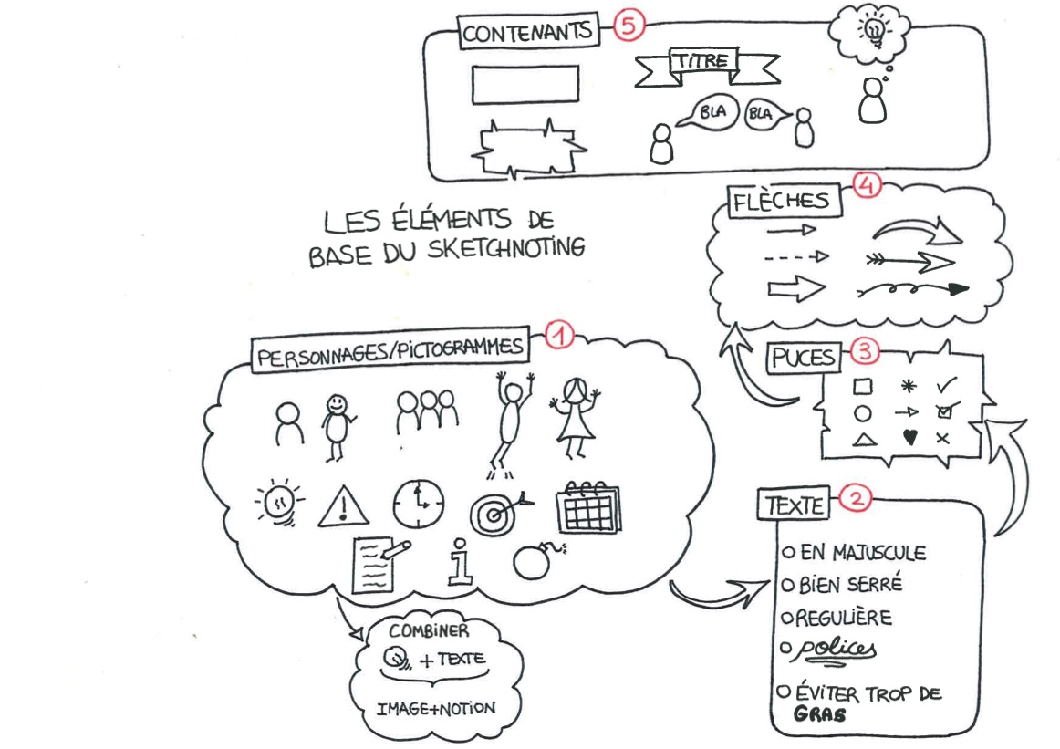
@amelie_ane

Slide 32
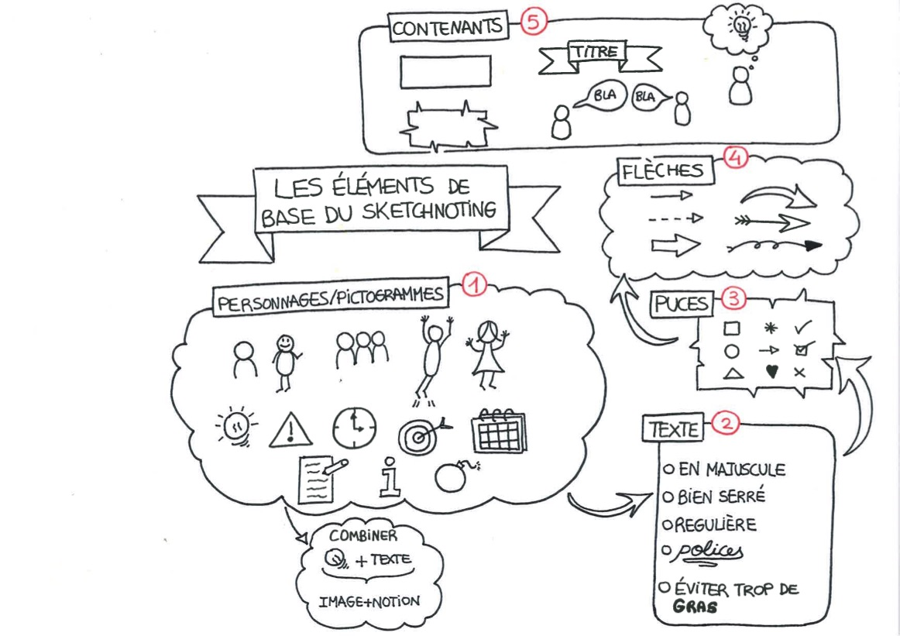
@amelie_ane

Slide 33
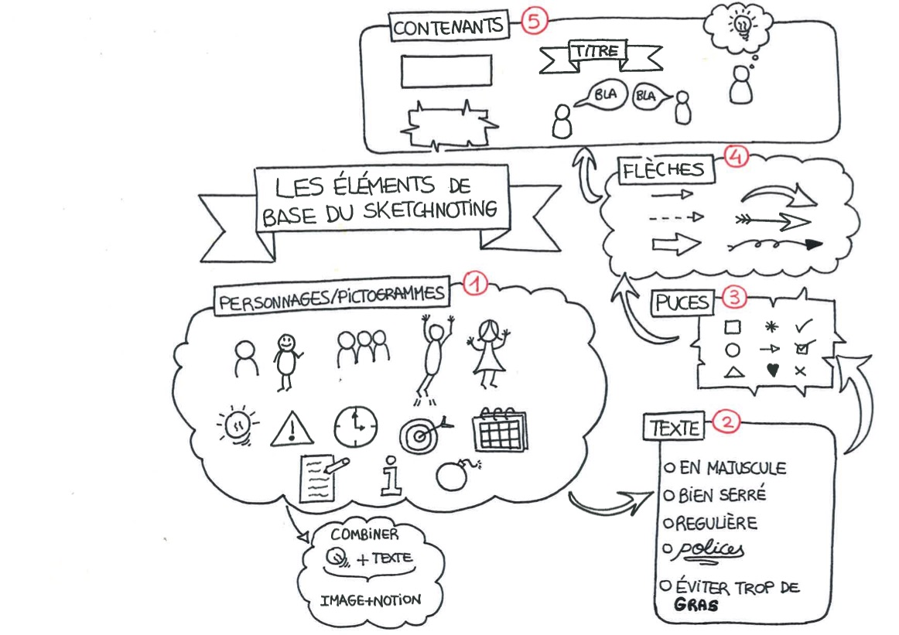
@amelie_ane

Slide 34
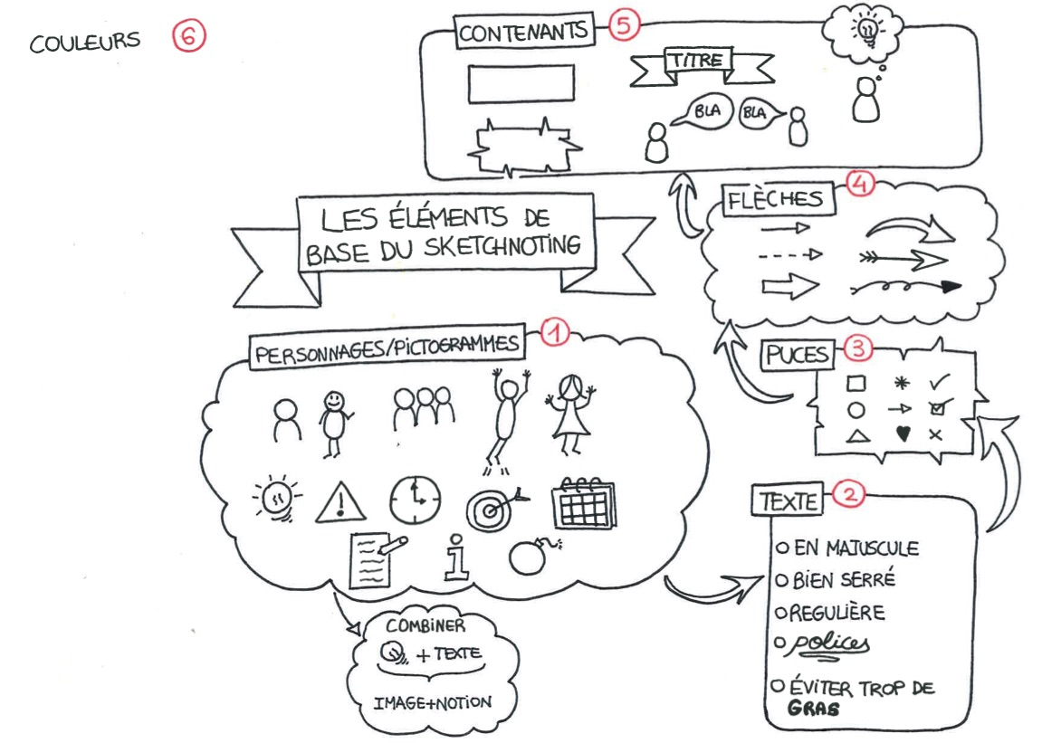
@amelie_ane

Slide 35
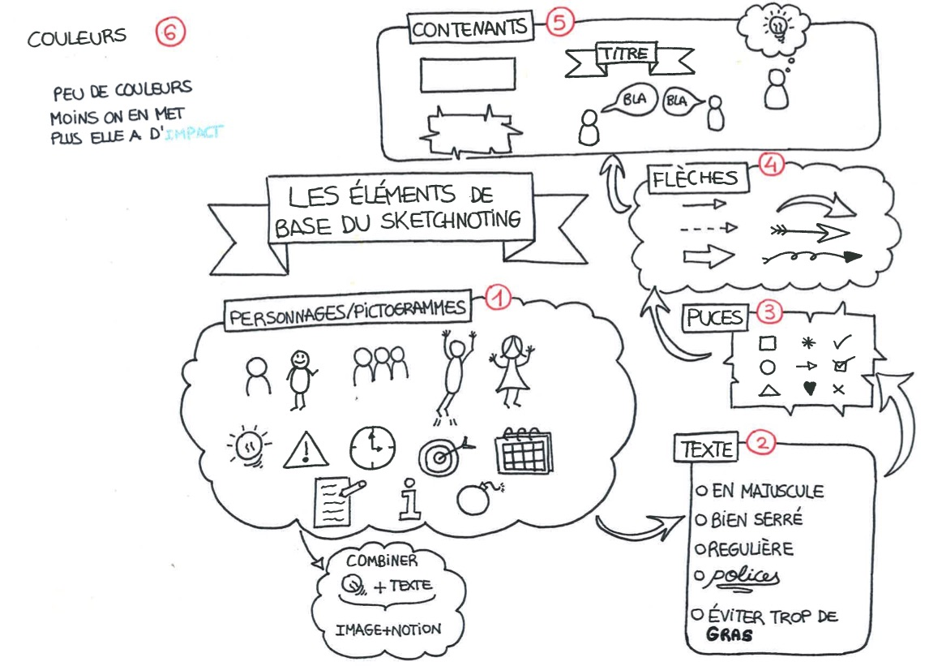
@amelie_ane

Slide 36
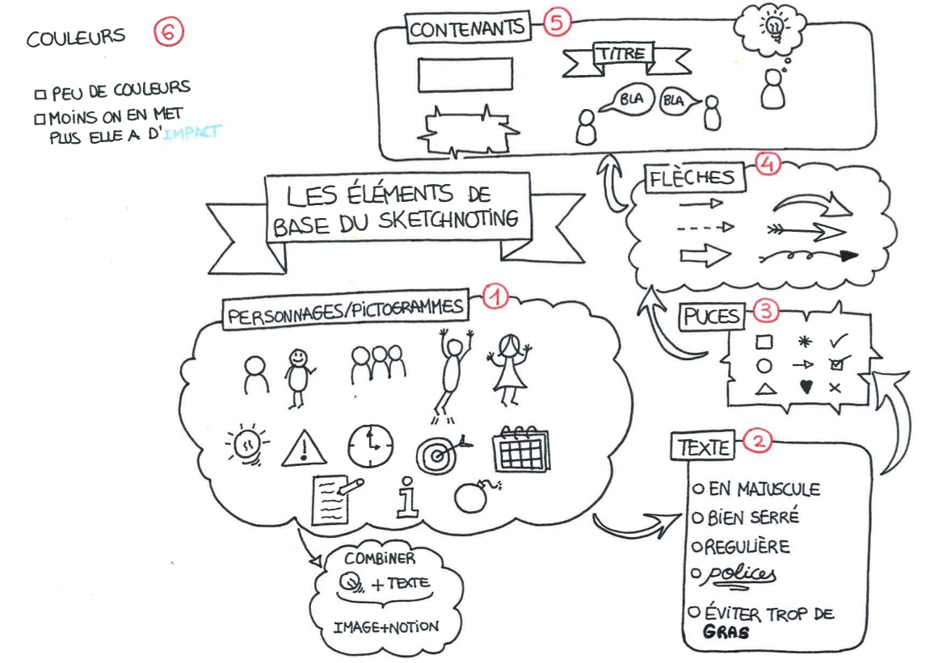
@amelie_ane

Slide 37
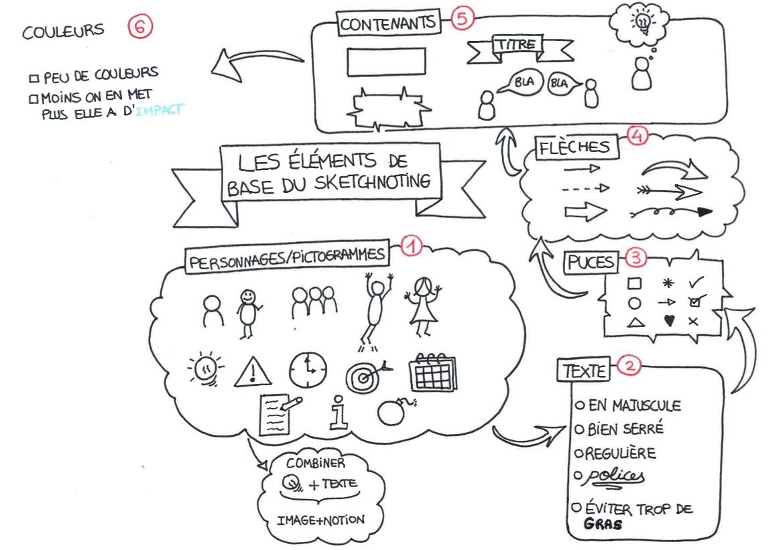
@amelie_ane

Slide 38
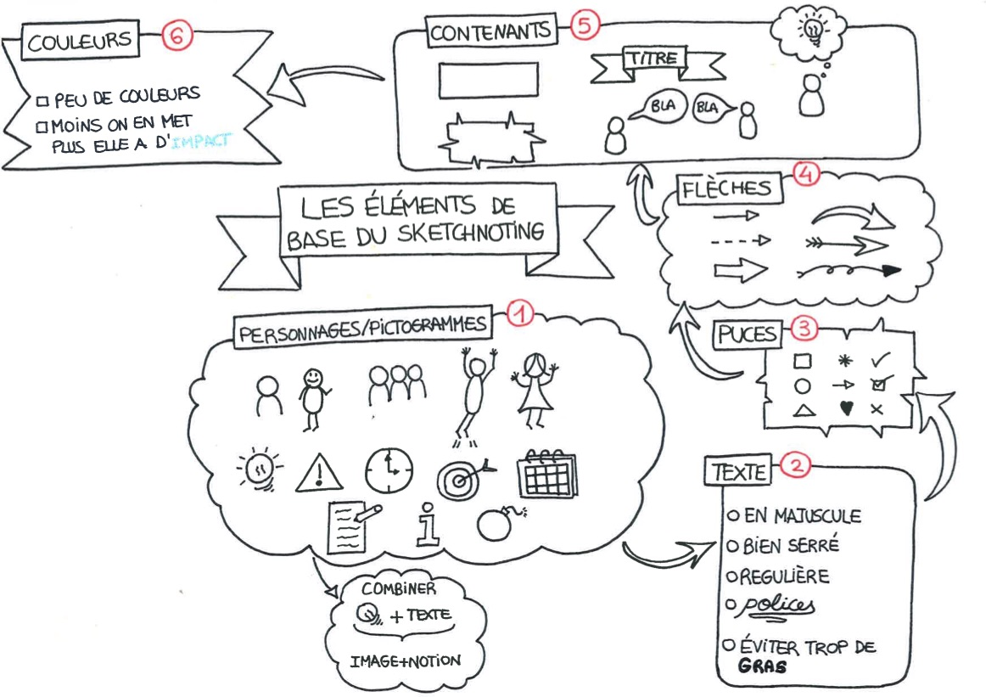
@amelie_ane

Slide 39
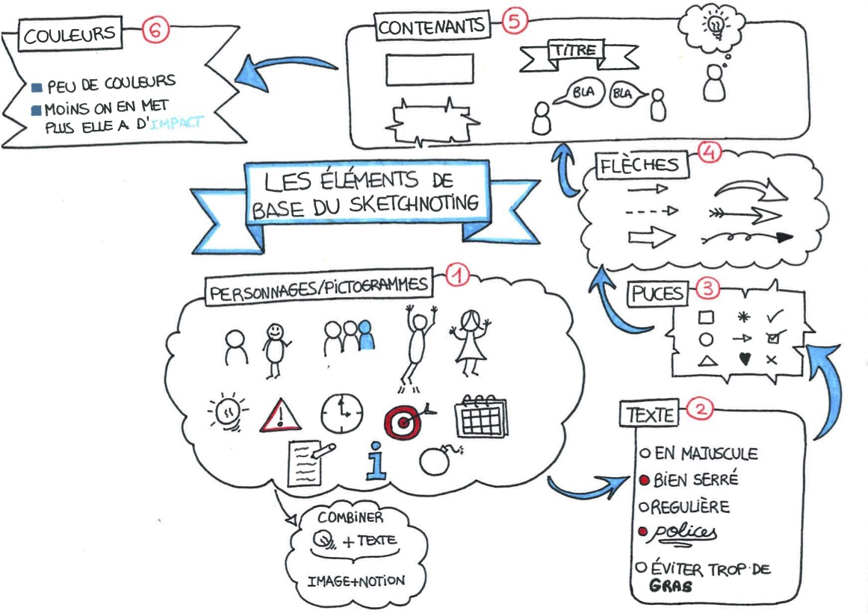
@amelie_ane

Slide 40
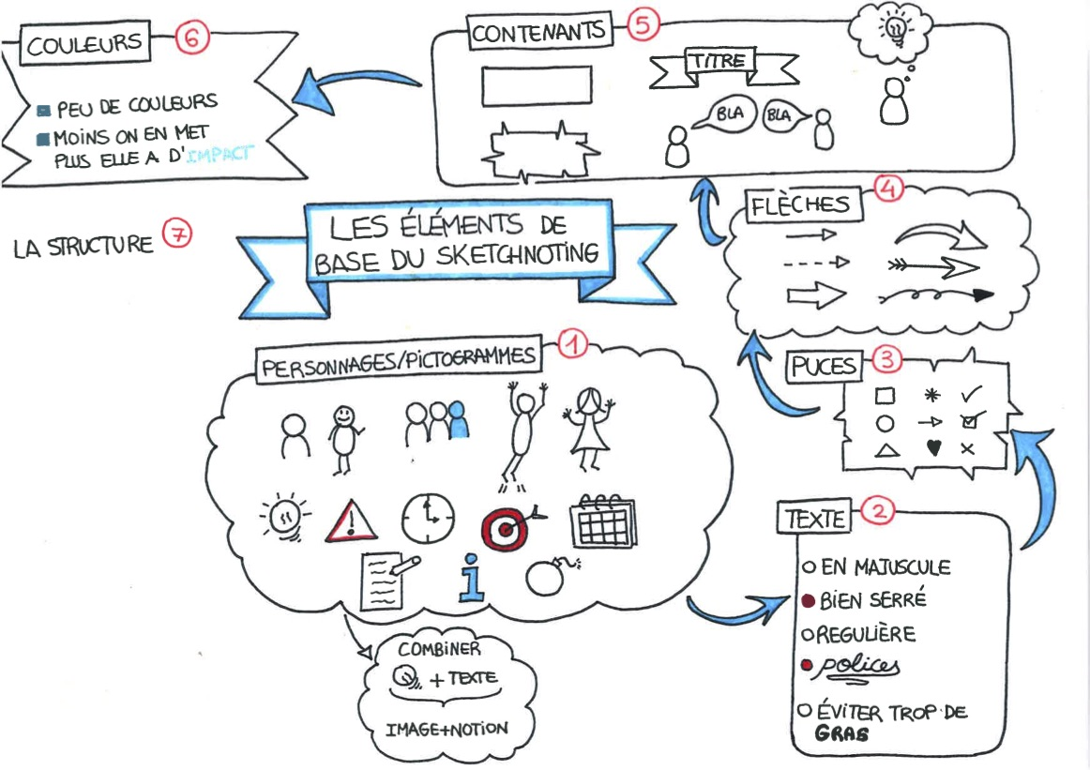
@amelie_ane

Slide 41
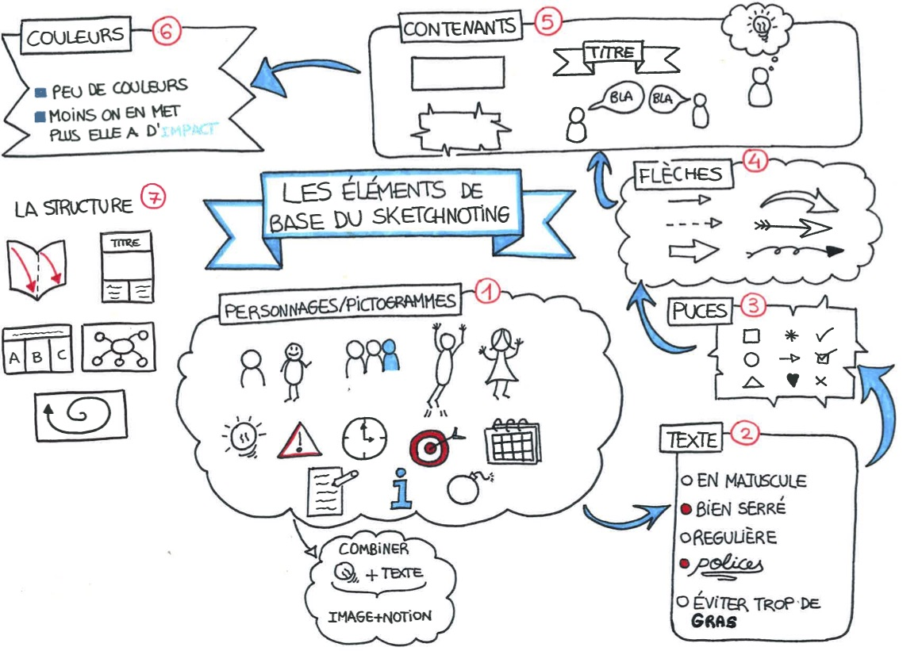
@amelie_ane

Slide 42
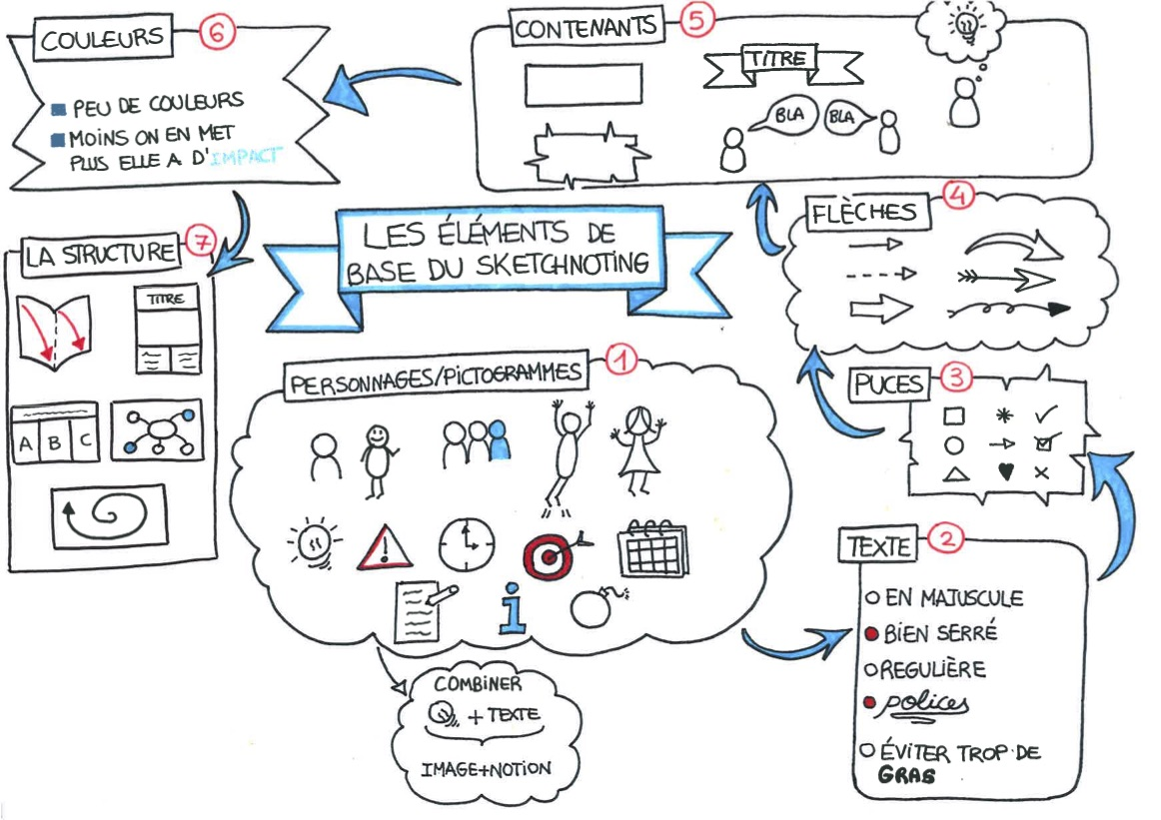
@amelie_ane

Slide 43
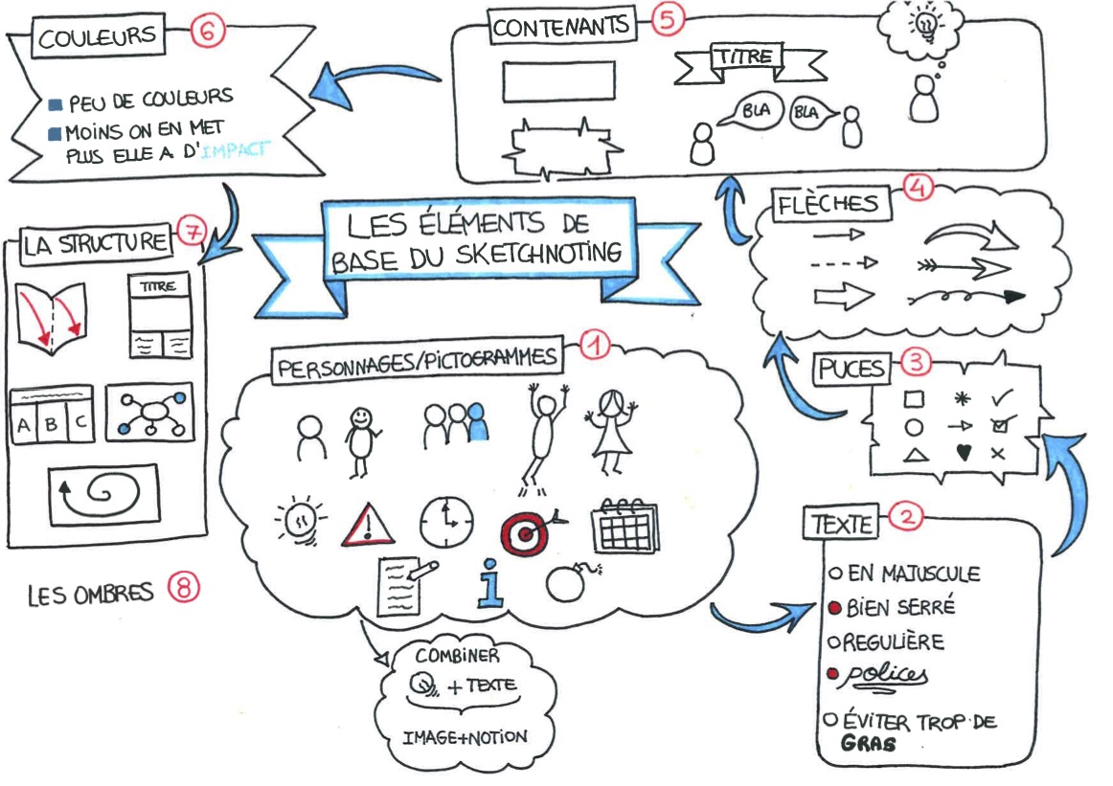
@amelie_ane

Slide 44
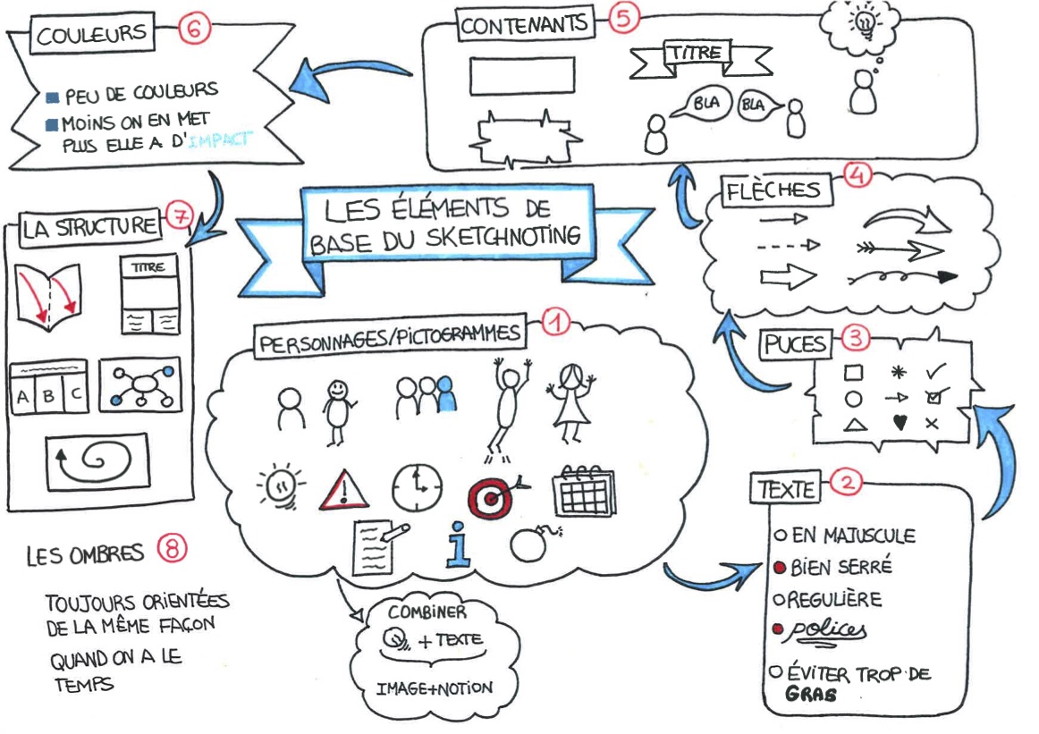
@amelie_ane

Slide 45
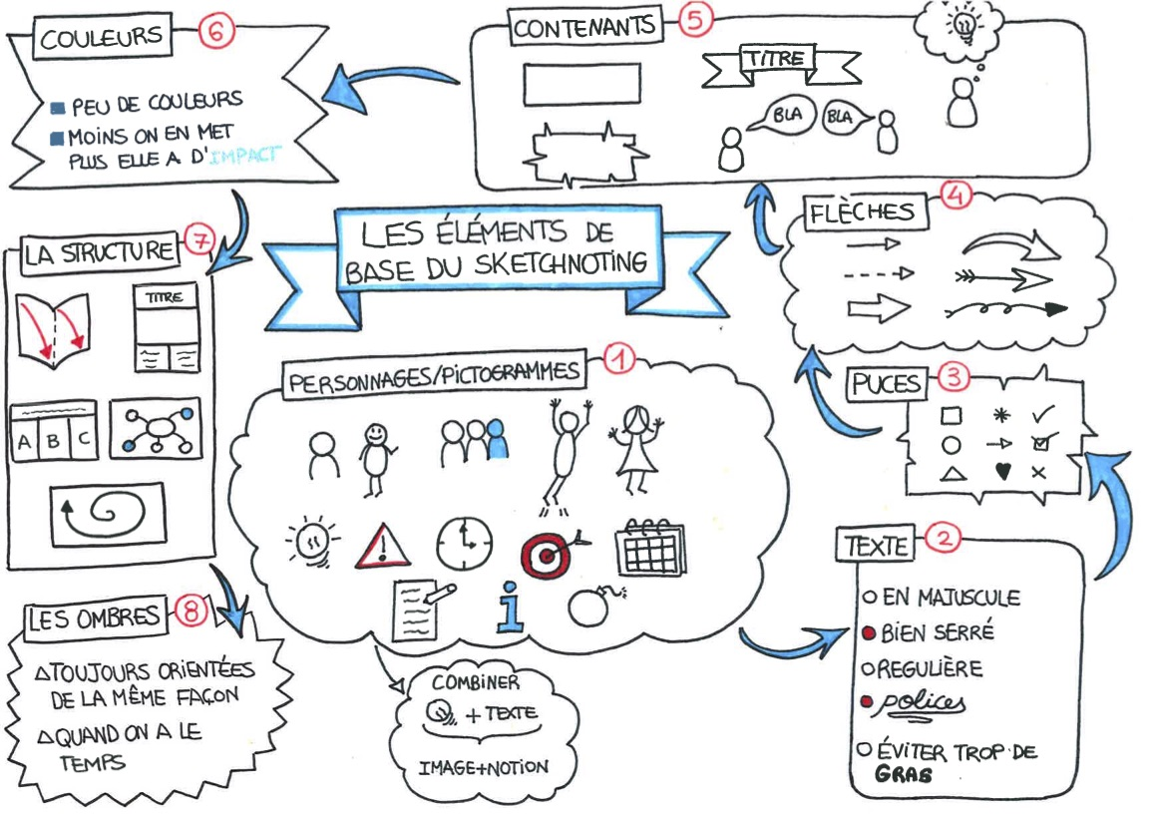
@amelie_ane

Slide 46
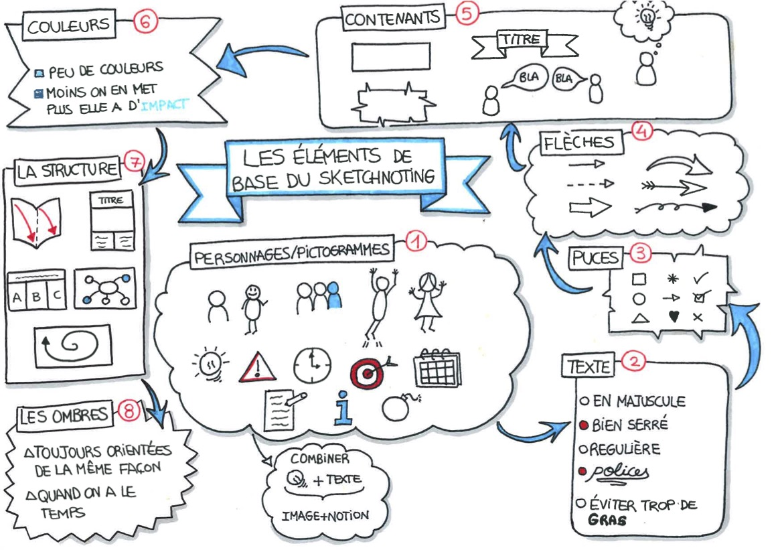
@amelie_ane

Slide 47
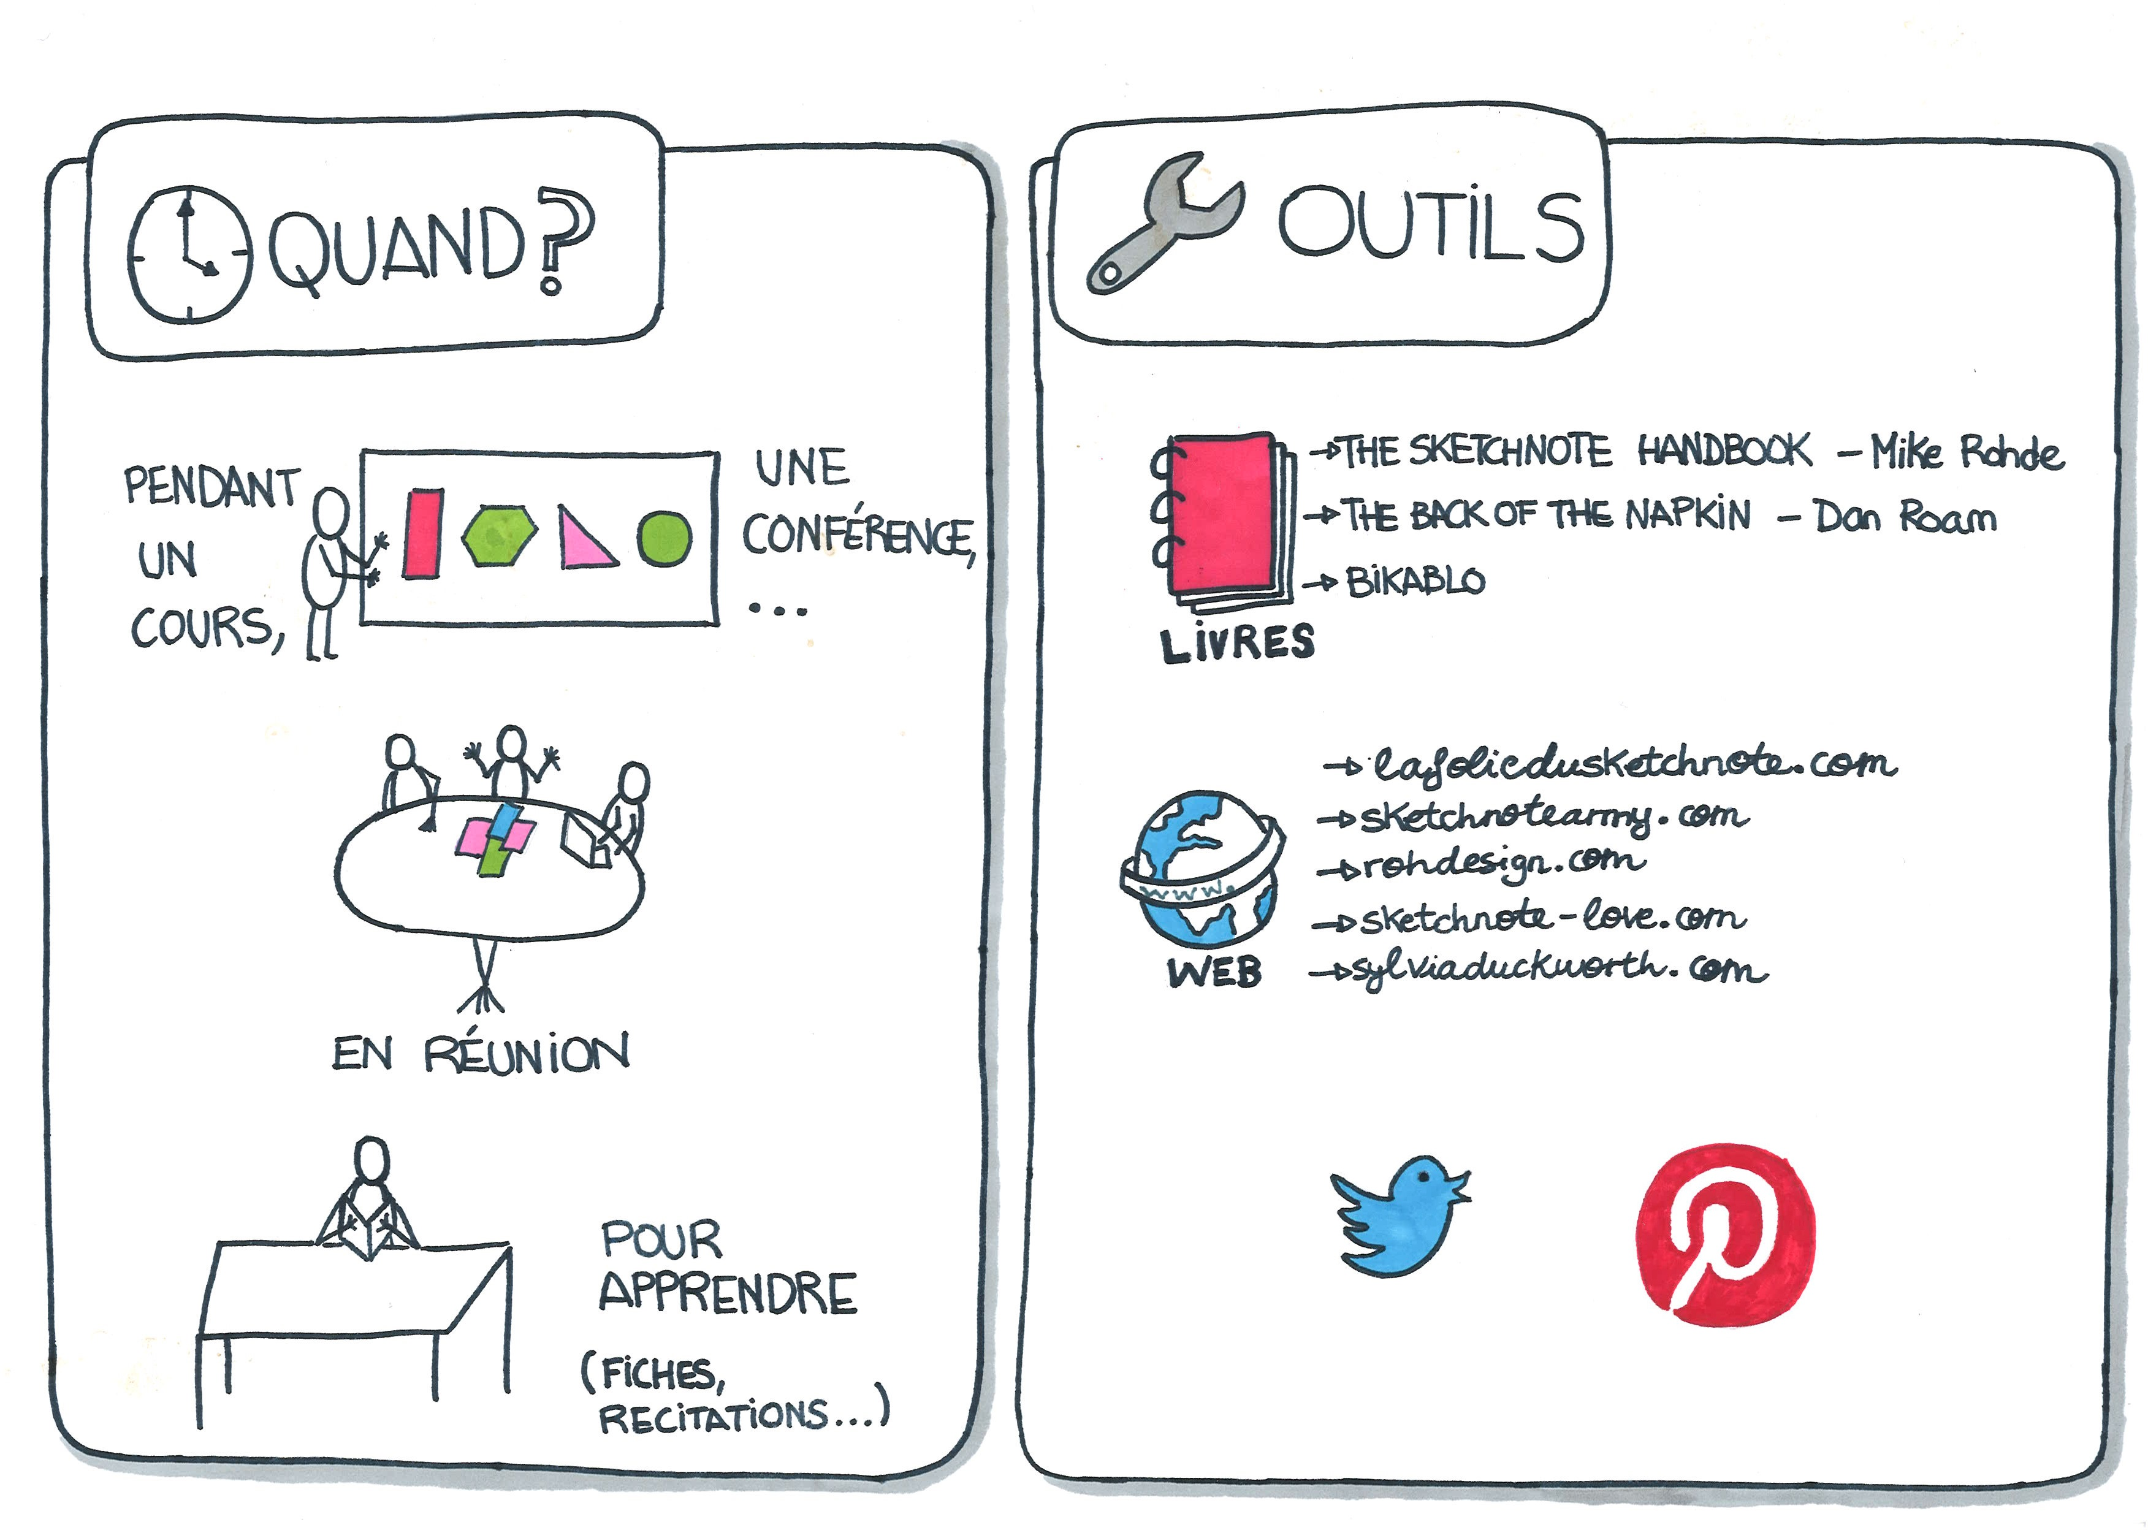
@amelie_ane

Slide 48
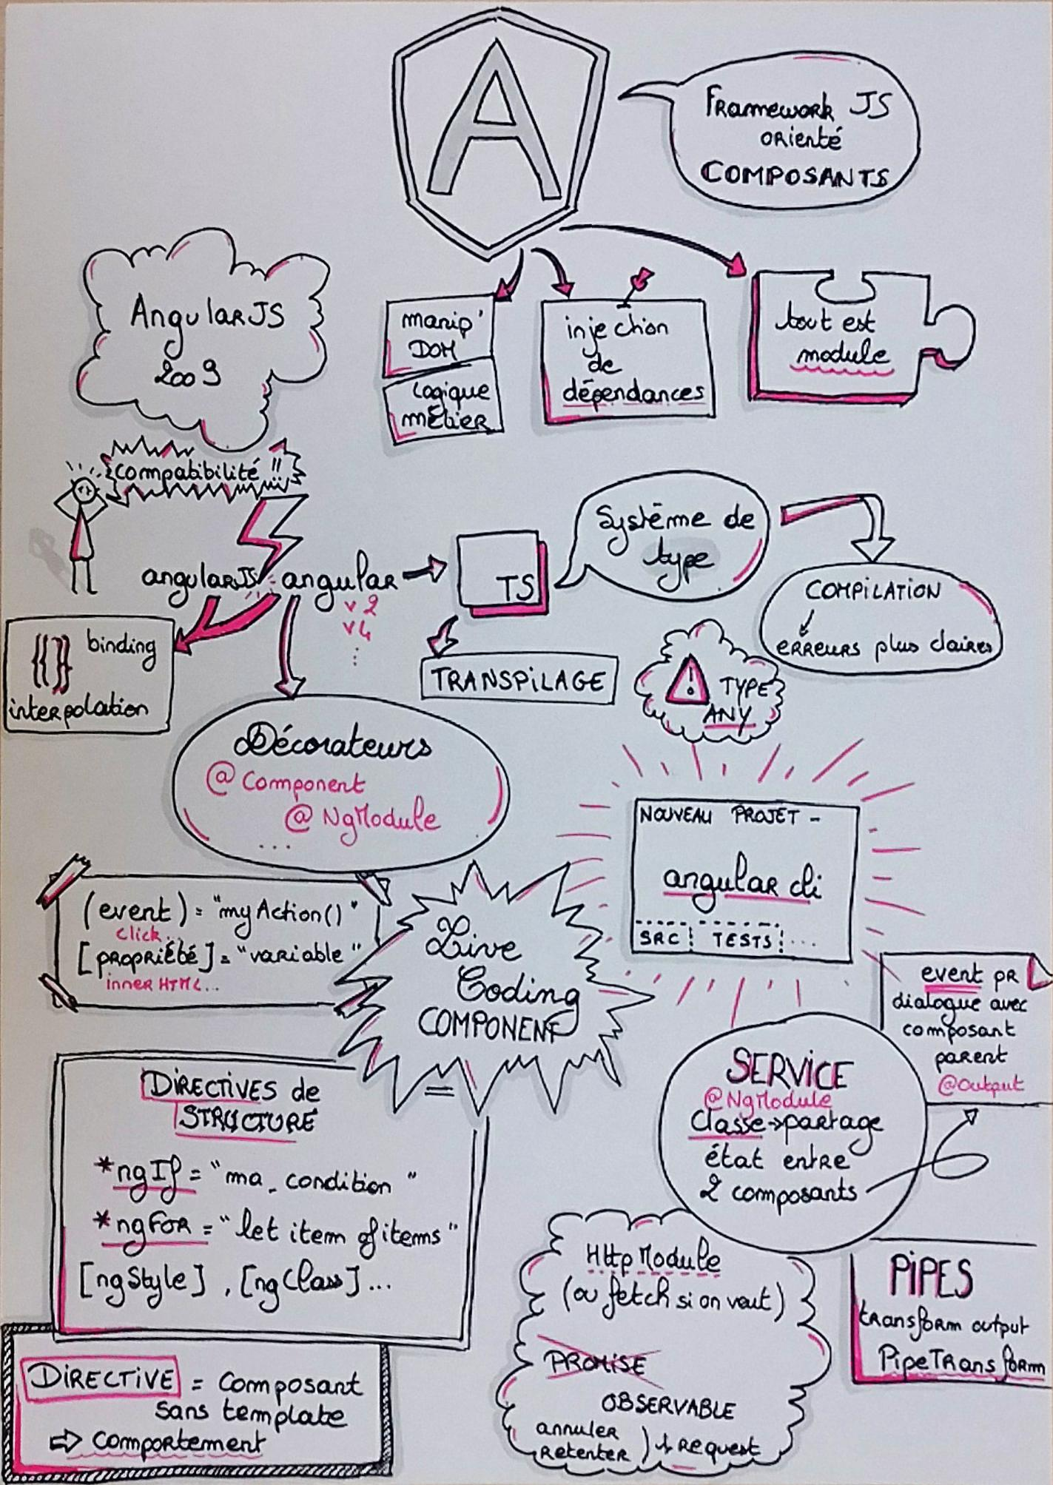
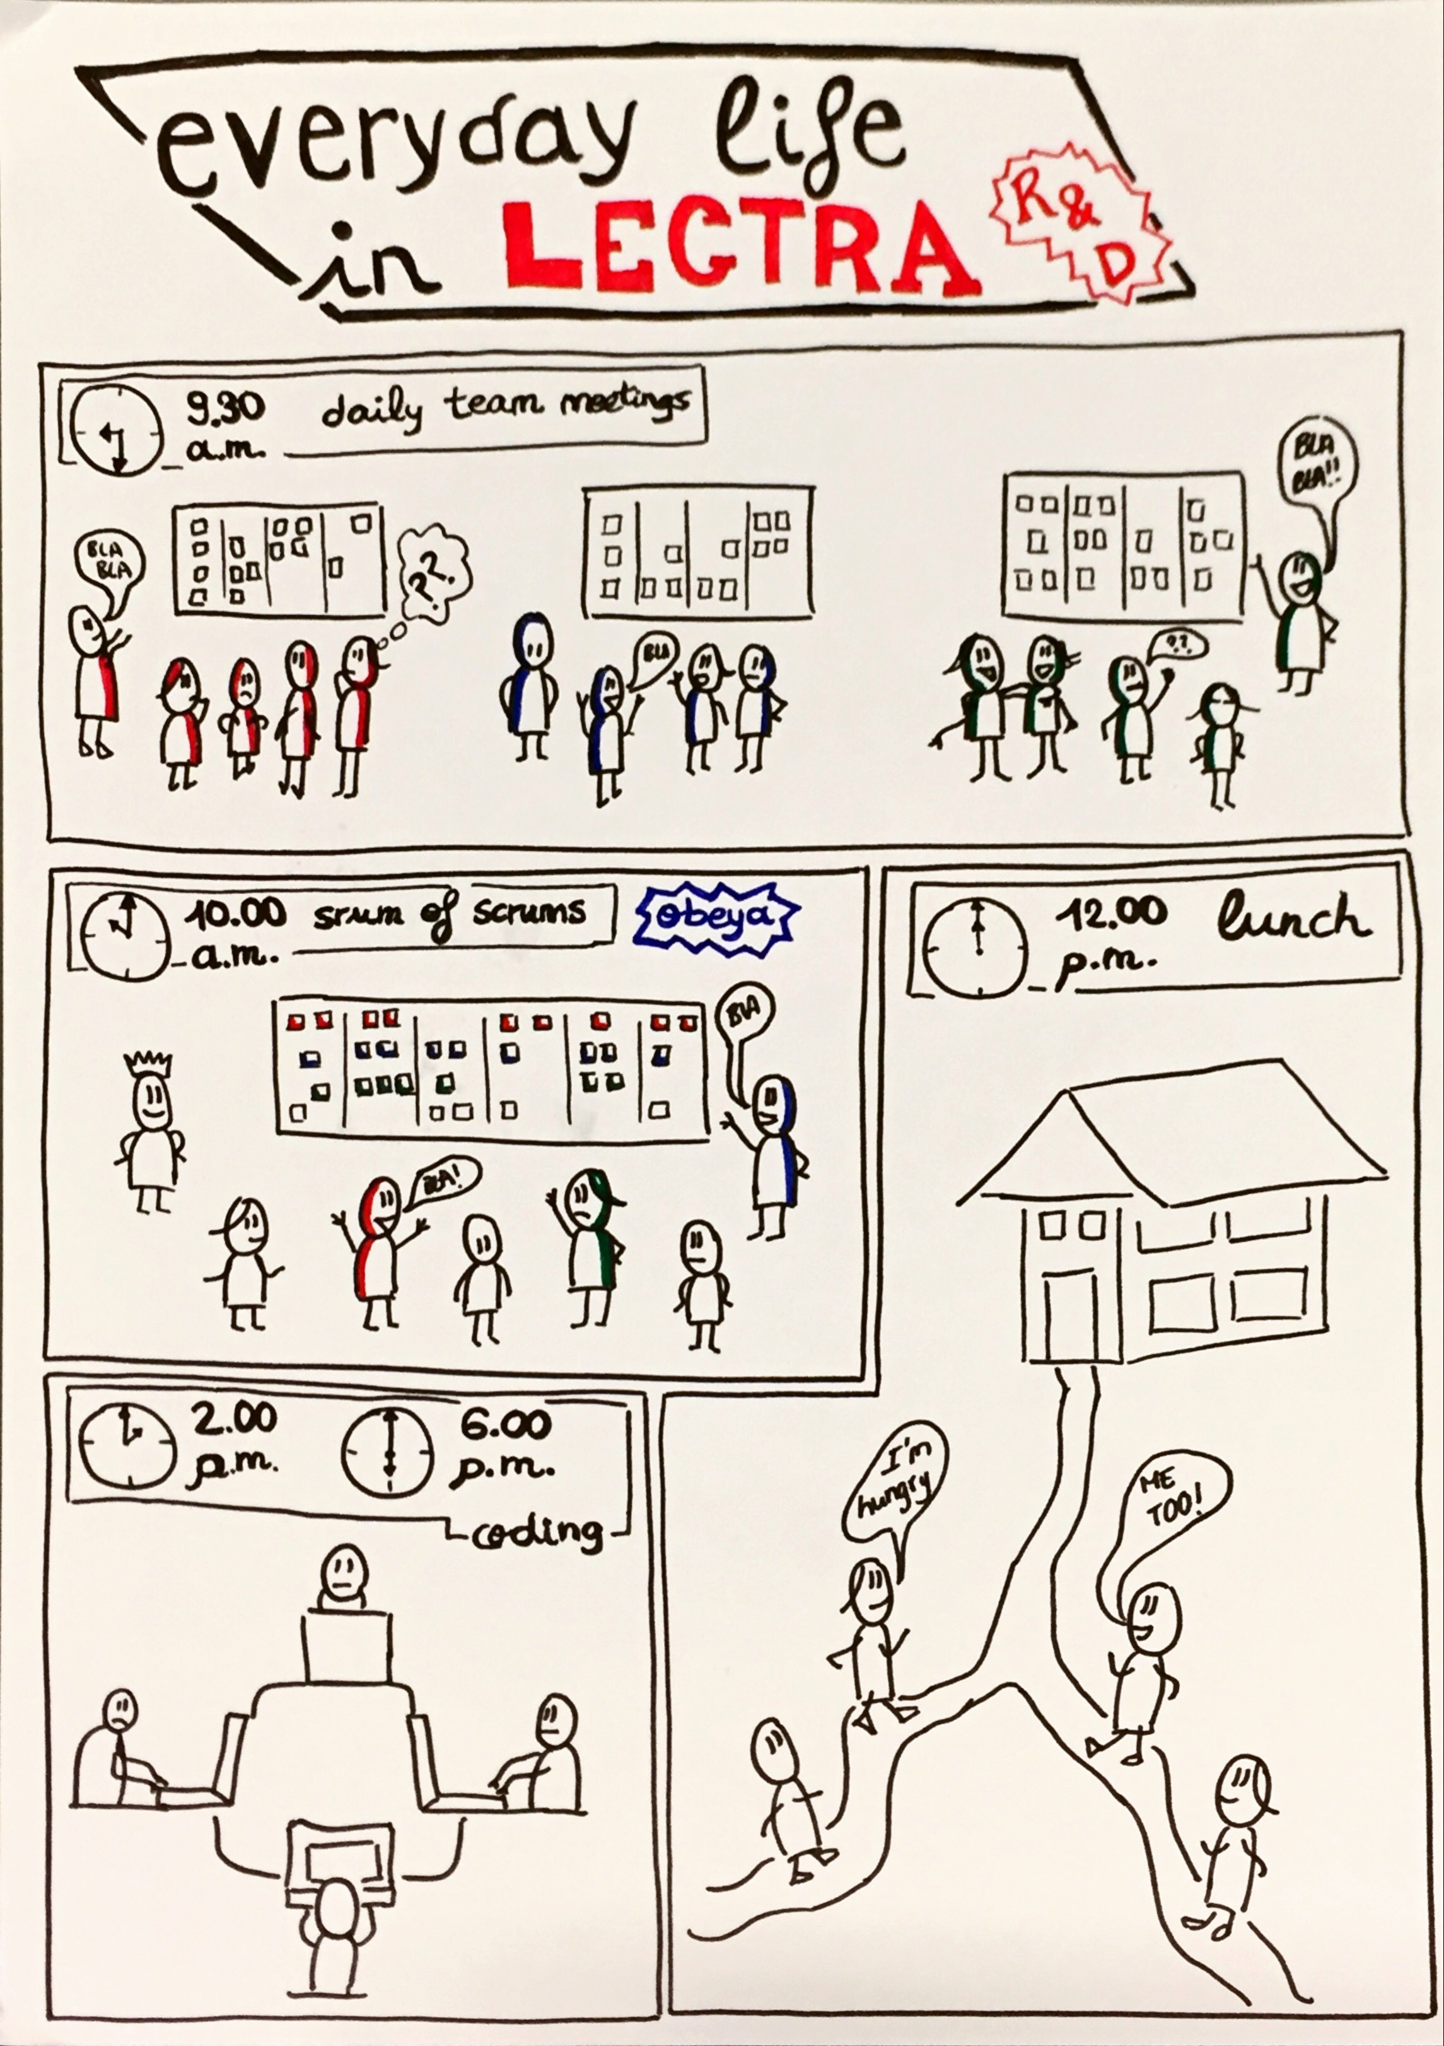
@amelie_ane

Slide 49
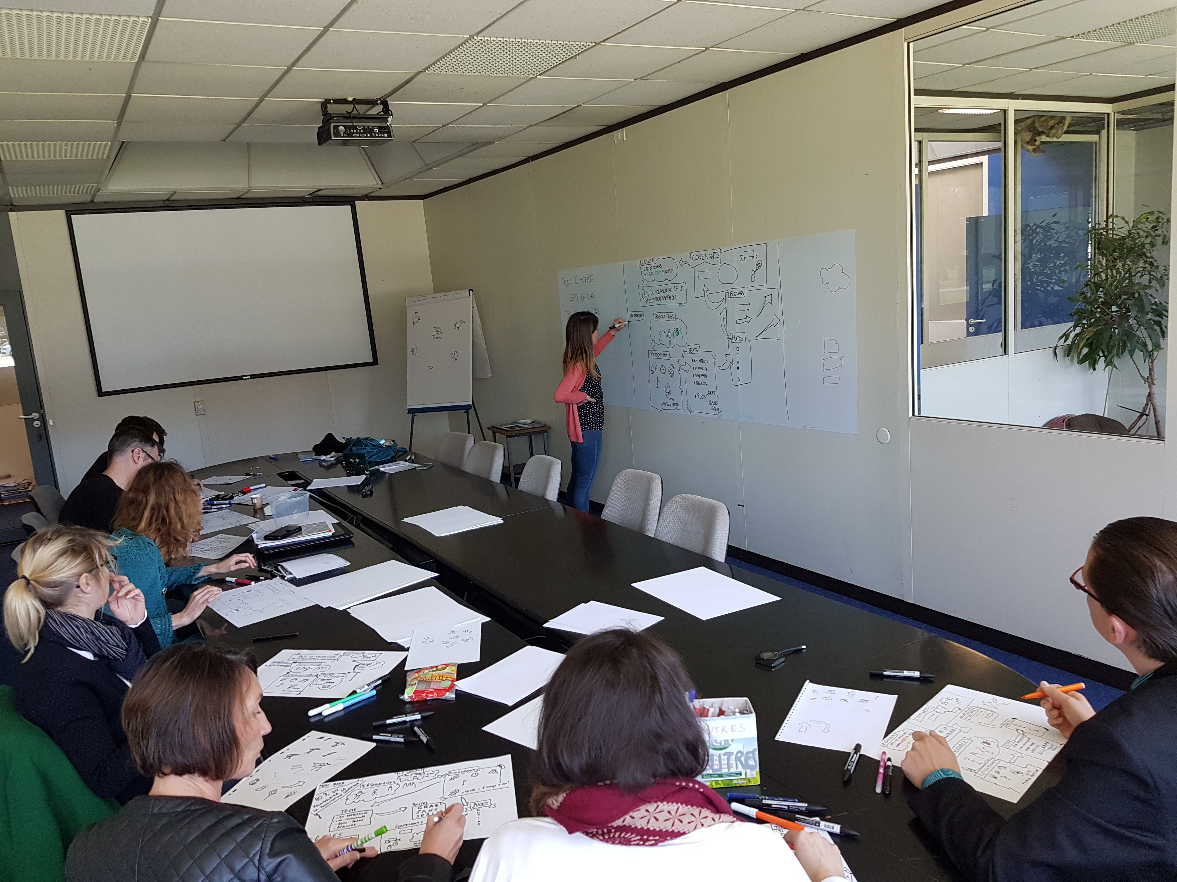
@amelie_ane

Slide 50
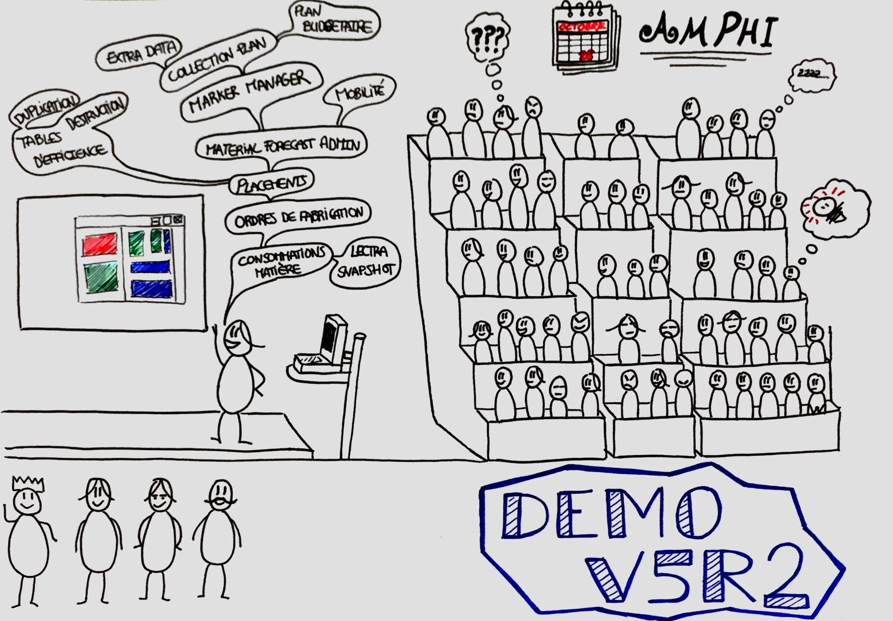
@amelie_ane

Slide 51
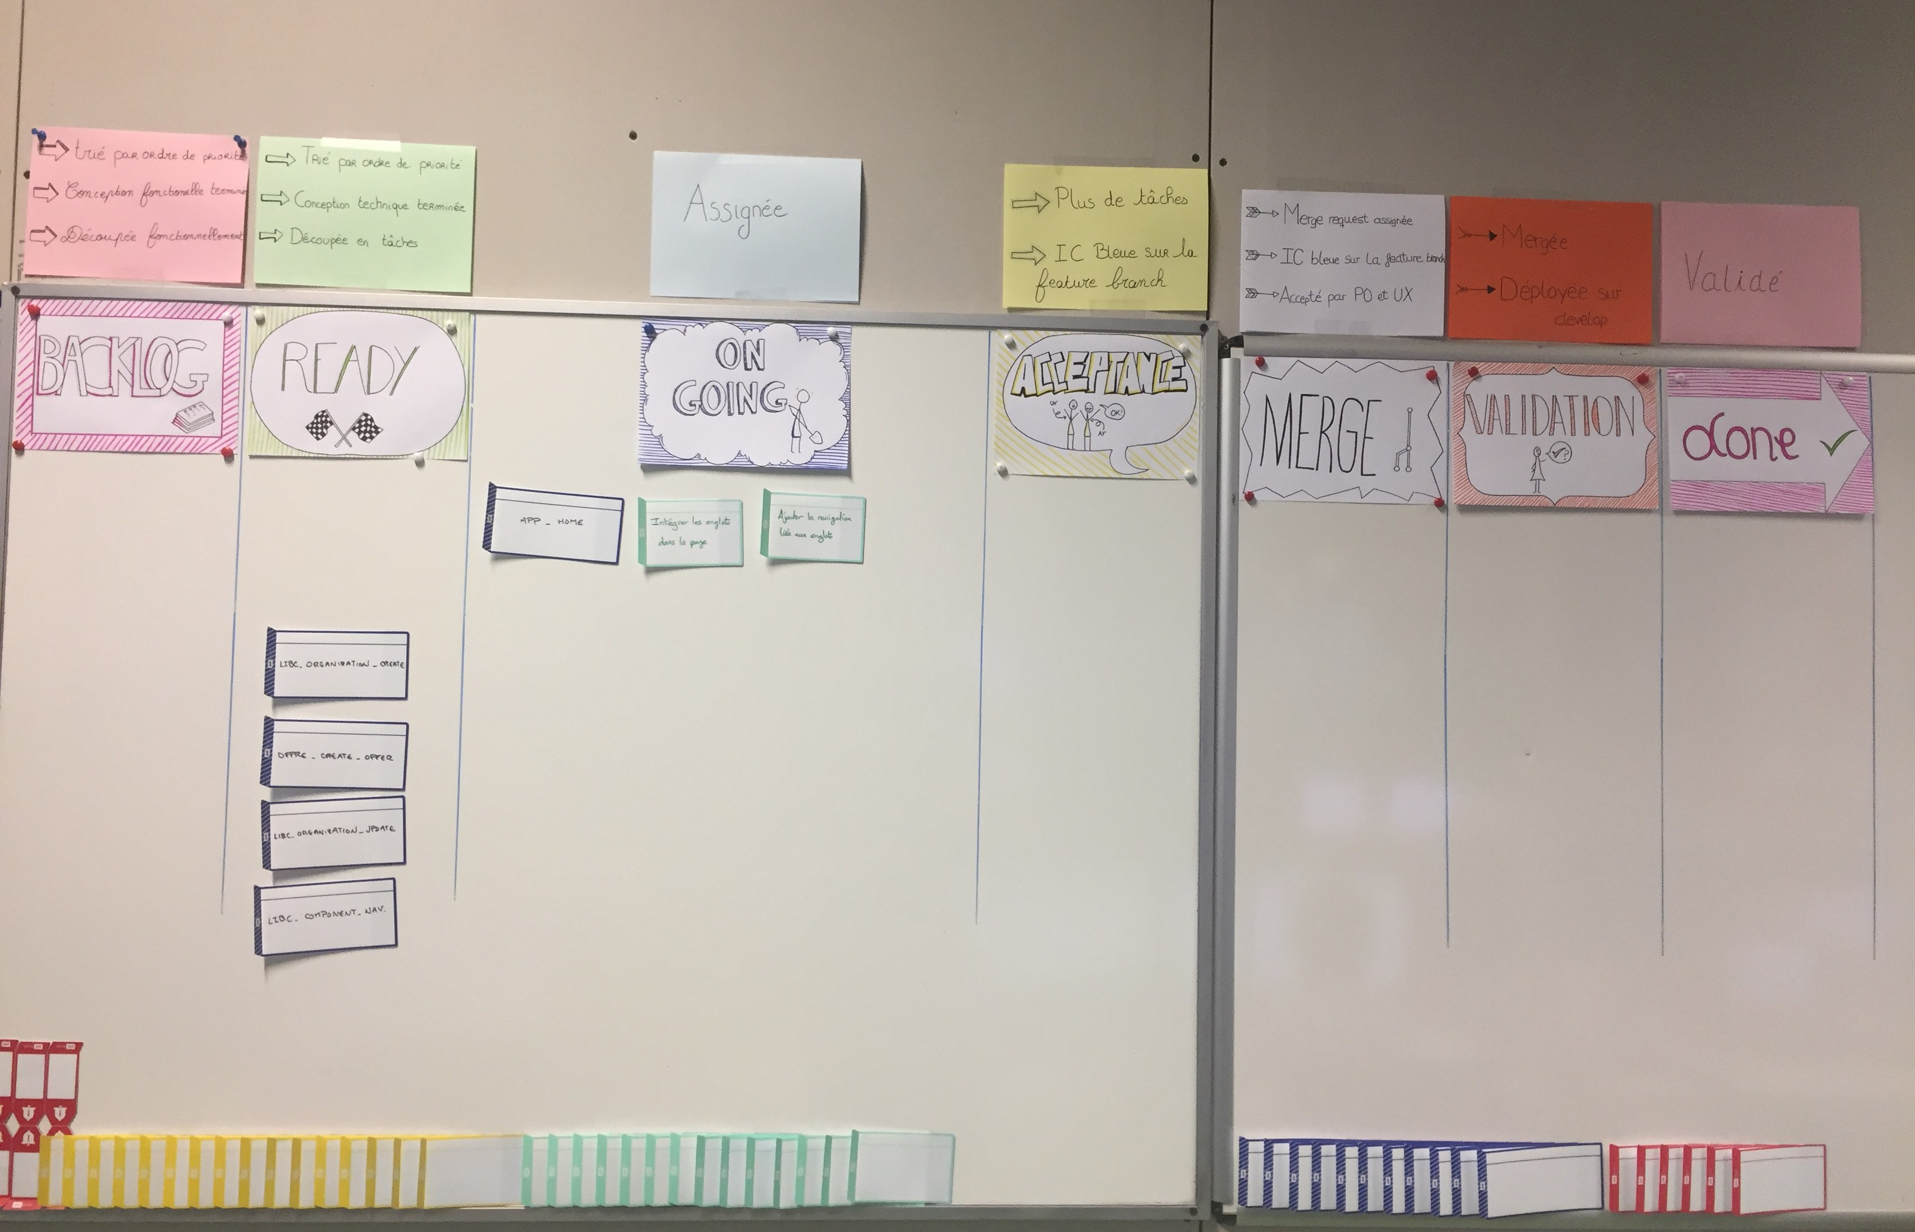
@amelie_ane

Slide 52

@amelie_ane

